Slide 1

МИНИСТЕРСТВО СЕЛЬСКОГО ХОЗЯЙСТВА
РЕСПУБЛИКИ БАШКОРТОСТАН
Зональная агрономическая
конференция по проведению
весенних полевых работ в 2022 году

Slide 2

МИНИСТЕРСТВО СЕЛЬСКОГО ХОЗЯЙСТВА
РЕСПУБЛИКИ БАШКОРТОСТАН
Стратегические направления развития
АПК РБ в 2022 году.
Фазрахманов
Ильшат Ильдусович
Заместитель Премьер-министра
Правительства Республики Башкортостан –
министр сельского хозяйства
Республики Башкортостан

Slide 3
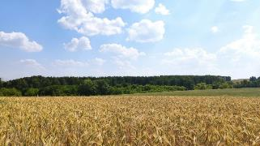


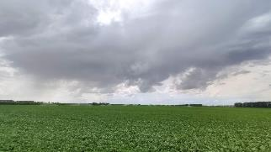


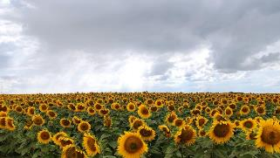
ОТРАСЛЬ РАСТЕНИЕВОДСТВА ПО ИТОГАМ 2021 г.
ВАЛОВЫЙ СБОР ЗЕРНА |  | ВАЛОВЫЙ СБОР САХАРНОЙ СВЕКЛЫ
 | 2,2 млн тонн 54% к 2020 г. |  | 966,6 тыс. тонн 75% к 2020 г.
ВАЛОВЫЙ СБОР МАСЛИЧНЫХ КУЛЬТУР |  | ВАЛОВЫЙ СБОР ОВОЩЕЙ
 | 408,9 тыс. тонн 103% к 2020 г. |  | 255,4 тыс. тонн 89% к 2020 г.

Slide 4
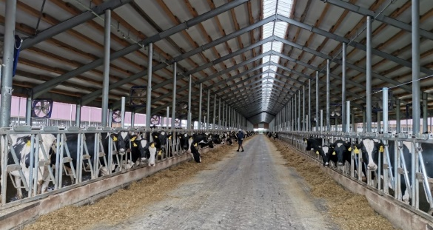

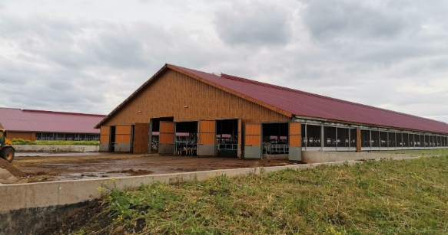
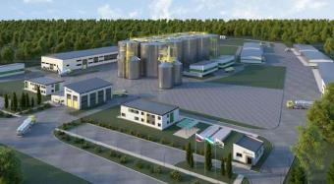
РЕАЛИЗАЦИЯ ИНВЕСТИЦИОННЫХ ПРОЕКТОВ В АПК РБ
        30 НОВЫХ
        ИНВЕСТИЦИОННЫХ ПРОЕКТОВ АПК РБ
        на 29,1 млрд рублей
69
ИНВЕСТИЦИОННЫХ ПРОЕКТОВ
активно реализуются
123,7 млрд рублей
СТОИМОСТЬ РЕАЛИЗУЕМЫХ ПРОЕКТОВ

Slide 5




РЕАЛИЗАЦИЯ ИНВЕСТИЦИОННЫХ ПРОЕКТОВ ПО ПЕРЕРАБОТКЕ
РЕАЛИЗОВАННО В 2017-2021 ГОДАХ
РЕАЛИЗУЕМЫЕ И ПЛАНИРУЕМЫЕ К РЕАЛИЗАЦИИ В 2021-2024 ГГ.
15 проектов
4
проекта
по итогам 2021 г.
42 проекта
829 рабочих мест
создано
11 тысяч рабочих мест будет создано
118 новых
93 сохранено
по итогам 2021 г
112 млрд рублей
планируемые инвестиции
9 млрд рублей
инвестировано
3,7 млрд руб.
по итогам 2021 г.
270 млн рублей
гос. поддержка
7,6 млрд рублей
требуется гос. поддержки
23,2 млрд рублей
выручка
103,3 млрд рублей
ожидаемая выручка

Slide 6
ФИНАНСИРОВАНИЕ ПРОВЕДЕНИЯ ВЕСЕННИХ ПОЛЕВЫХ РАБОТ 2021 ГОДА
И ПЛАНОВЫЕ ОБЪЕМЫ НА 2022 ГОД, МЛН. РУБ.
Статьи затрат | Годы |  | 2022 к 2021 гг. |  | Источники финансирования | Годы
 | 2021 | 2022 (план) | + / - | % |  | 2021 | 2022 (план)
ГСМ | 3 000 | 3 360 | 22 | 100,7 | Государственная поддержка | 2 134 | 2 384*
Запчасти | 2 820 | 2 950 | 20 | 100,7 | Краткосрочные кредиты | 6 000 | 6 500
Минеральные удобрения | 4 500 | 5 400 | 1 303 | 140,8
СЗР | 2 804 | 3 200 | 79 | 102,9
Семена зерновых культур | 1 700 | 2 250 | 129 | 108,2 | Выручка от реализации продукции растениеводства | 6 190 | 7 676
Семена технических культур | 1 500 | 1 900 | 120 | 108,7 | Авансирование перерабатывающими предприятиями | 2 000 | 2 500
Итого | 16 324 | 19 060 | 1 673 | 111,4 | Итого | 16 324 | 19 060
* Гос. поддержка на 2022 год: несвязанная поддержка – 193,7 млн. руб., молоко – 256,0 млн. руб., зерновые – 607,6 млн. руб., техника – 1027,1 млн. руб., минеральные удобрения – 300,0 млн. руб.

Slide 7
ИНДЕКСЫ ЦЕН ПРИОБРЕТЕНИЯ ОТДЕЛЬНЫХ ВИДОВ ЗЕРНА, %
Виды продукции | Ноябрь 2021 года к |  |  | 11 мес 2021г. к 11 мес 2020г.
 | октябрю 2021 г. | декабрю 2020 г. | ноябрю 2020г.
Зерновые и зернобобовые культуры | 100,2 | 124,6 | 124,7 | 121,1
пшеница | 99,6 | 117,8 | 118,0 | 119,5
рожь | 102,6 | 145,4 | 146,2 | 104,9
гречиха | 113,6 | 149,3 | 143,0 | 145,2
овес | 133,3 | 160,0 | 176,0 | 135,4
ячмень | 98,9 | 136,7 | 133,2 | 140,8
кукуруза | 101,0 | 120,6 | 120,6 | 160,4
просо | 100,0 | 153,8 | 146,7 | 116,2
горох | 100,0 | 138,9 | 155,2 | 156,3
Семена подсолнечника | 99,4 | 86,9 | 96,2 | 177,6

Slide 8
ИЗМЕНЕНИЕ ЦЕН НА СЕЛЬСКОХОЗЯЙСТВЕННУЮ ПРОДУКЦИЮ В 2021 ГОДУ
за 11 месяцев 2021 года
индекс цен производителей
с.-х. продукции - 113,7%, это
выше аналогичного показателя
прошлого года (11 мес 2020 г. - 111,1%)
наибольший рост цен отмечен в растениеводстве – 138%
2020 г.
к 2019 г.

Slide 9
СРЕДНИЕ ЦЕНЫ НА ОСНОВНЫЕ СЕЛЬСКОХОЗЯЙСТВЕННЫЕ КУЛЬТУРЫ В РЕСПУБЛИКЕ БАШКОРТОСТАН, с НДС (PROZERNO)
Культура | на 1 января 2020 г. тыс. руб. /т | на 1 января 2021 г. тыс. руб. /т | на 1 января 2022 г. тыс. руб./ т | Изменение, тыс. руб. /т (1 января 2021 г. к 1 января 2022 г) | Прогноз цены на январь 2023 года, тыс. руб. /т
ВНУТРИРЕГИОНАЛЬНЫЕ ЦЕНЫ
Пшеница 3 класса | 12,5 | 16,2 | 18,8 | + 2,6 (+16%) | 22,0
Пшеница 4 класса | 11,5 | 15,5 | 17,8 | + 2,3 (+15%) | 21,5
Пшеница 5 класса | 11,3 | 14,5 | 17,8 | + 3,3 (+23%) | 21,0
Рожь продовольственная | 14,0 | 12,5 | 14,0 | +1,5 (+12%) | 16,0
Ячмень | 10,5 | 12,3 | 17,5 | + 5,3 (+42%) | 22,0
Подсолнечник | 18,0 | 37,4 | 37,7 | + 0,3 (+1%) | 38,0
ЭКСПОРТНЫЕ ЦЕНЫ (FOB ПОРТ ЧЕРНОГО МОРЯ)
Пшеница (протеин свыше 11,5%) | 220$ 13,4 тыс. Ꝑ/тонну | 260$ 19,0 тыс. Ꝑ/тонну | 333$ 25,0 тыс. Ꝑ/тонну | +73$ +6,0 тыс. Ꝑ/тонну | 400$ 30,0 тыс. Ꝑ/тонну
Ячмень | 185$ 11,3 тыс. Ꝑ/тонну | 217$ 15,9 тыс. Ꝑ/тонну | 288$ 21,6 тыс. Ꝑ/тонну | +71$ +5,7 тыс. Ꝑ/тонну | 360$ 27,0 тыс. Ꝑ/тонну
Кукуруза | 178$ 10,9 тыс. Ꝑ/тонну | 232$ 17,0 тыс. Ꝑ/тонну | 272$ 20,5 тыс. Ꝑ/тонну | +40$ +3,5 тыс. Ꝑ/тонну | 310$ 20,0 тыс. Ꝑ/тонну

Slide 10
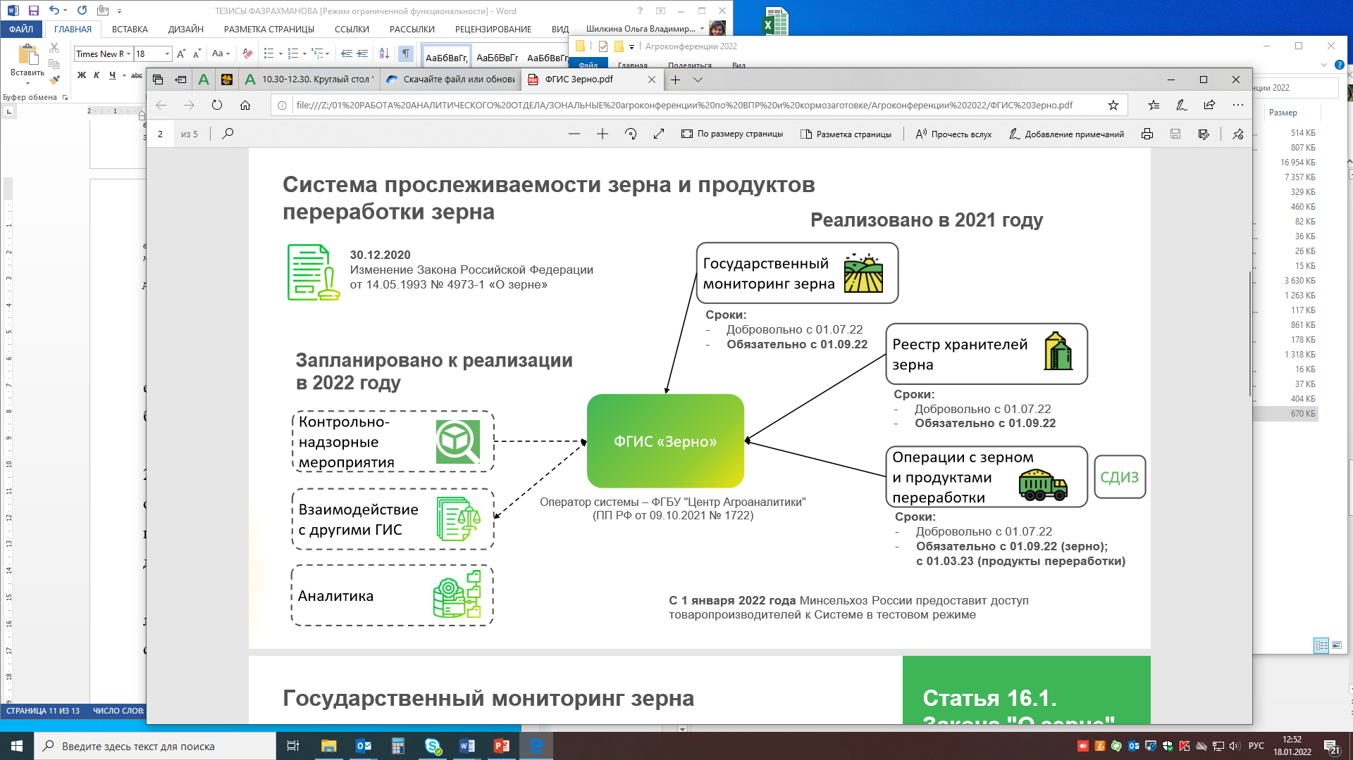
СИСТЕМА ПРОСЛЕЖИВАЕМОСТИ ЗЕРНА

Slide 11
Задачи на 2022 год (Указ Главы РБ № УГ-310)
ПРОИЗВОДСТВО
СКОТА И ПТИЦЫ
на убой в живом весе
431,5 тыс. тонн
Приобретение
5 тыс. голов племенного скота молочного направления
Приобретение
1,5 тыс. голов племенного скота мясного направления
Строительство откормочных площадок (фидлотов) на
12 тыс. голов
Строительство
8 молочно-товарных ферм индустриального типа
ВАЛОВЫЙ СБОР ЗЕРНА
3875 тыс. тонн
Приобретение
840 единиц техники:
240 зерноуборочных комбайнов;
600 тракторов
ПРОИЗВОДСТВО И
ПЕРЕРАБОТКА
ТОВАРНОГО МОЛОКА
825 тыс. тонн
Внесение не менее 94,5 тысяч тонн действующего вещества минеральных удобрений
Ввод в оборот не менее 18,7 тысяч гектар пашни
ВАЛОВАЯ ПРОДУКЦИЯ СЕЛЬСКОГО ХОЗЯЙСТВА
212 млрд руб
121 %

Slide 12
МИНИСТЕРСТВО СЕЛЬСКОГО ХОЗЯЙСТВА
РЕСПУБЛИКИ БАШКОРТОСТАН
Зональная агрономическая
конференция по проведению
весенних полевых работ в 2022 году

Slide 13

МИНИСТЕРСТВО СЕЛЬСКОГО ХОЗЯЙСТВА
РЕСПУБЛИКИ БАШКОРТОСТАН
О мерах государственной поддержки для проведения
весенних полевых работ в 2022 году
Саитов
Айдар Халилович
НАЧАЛЬНИК ОТДЕЛА ЭКОНОМИЧЕСКОГО АНАЛИЗА И ПЛАНИРОВАНИЯ

Slide 14
ЛЬГОТНОЕ КРАТКОСРОЧНОЕ КРЕДИТОВАНИЕ В 2021 ГОДУ
№ п/п | Район | Количество заключенных кредитных договоров, ед. | Фактически выдано средств, млн. руб. | в том числе на проведение ВПР
 |  |  |  | количество заключенных кредитных договоров, ед. | фактически выдано средств, млн. руб.
1 | Татышлинский | 5 | 27,0 | 5 | 27,0
2 | Янаульский | 4 | 26,0 | 4 | 26,0
3 | Бураевский | 5 | 44,0 | 3 | 14,0
4 | Балтачевский | 1 | 158,5 | 1 | 69,3
5 | Благовещенский | 2 | 24,5 | 1 | 11,9
6 | Иглинский | 1 | 12,0 | 1 | 6,6
7 | Краснокамский | 4 | 52,0 | 1 | 3,9
8 | Бирский | 3 | 4,7 | 1 | 1,0
9 | Мишкинский | 1 | 0,6 | 1 | 0,6
10 | Архангельский | 0 | 0,0 | 0 | 0,0
11 | Аскинский | 0 | 0,0 | 0 | 0,0
12 | Калтасинский | 0 | 0,0 | 0 | 0,0
13 | Караидельский | 0 | 0,0 | 0 | 0,0
14 | Нуримановский | 0 | 0,0 | 0 | 0,0
 | ВСЕГО по зоне | 26 | 349,3 | 18 | 160,3
 | ИТОГО по РБ | 451 | 12 809,2 | 338 | 6 030,0

Slide 15
ИЗМЕНЕНИЯ В ПРОГРАММЕ ЛЬГОТНОГО КРЕДИТОВАНИЯ В 2022 ГОДУ
Рост инфляции до 8,4%
Рост ключевой ставки Центробанка России до 8,5%
Внесены изменения в программу льготного кредитования:
Снижение максимального размера льготного краткосрочного кредита, предоставляемого одному заемщику на территории каждого субъекта РФ в первом квартале 2022 года с 1 000,0 млн. рублей до 500,0 млн. рублей;
Если заемщик после двух одобрений Минсельхоза России не заключает кредитный договор с уполномоченным банком, то его последующее включение в реестр потенциальных получателей льготных кредитов на текущий финансовый год запрещается (данное требование не относится к заемщикам категории МФХ)

Slide 16
ГОСУДАРСТВЕННАЯ ПОДДЕРЖКА НА 2022 ГОД
№ п/п | Наименование господдержки | Всего (млн. руб.)
 | ВСЕГО | 4 318,7
1 | Компенсирующая субсидия | 913,5
2 | Стимулирующая субсидия | 543,9
3 | Поддержка фермеров и развитие СПоК | 301,4
4 | Субсидирование % ставок по инвест. кредитам | 21,2
5 | Субсидии на сельский туризм | 7,5
6 | Субсидии на масличные | 185,8
7 | Субсидии на зерновые | 607,6
8 | Субсидии на приобретение с/х техники | 1 027,1
9 | Субсидии на племенное животноводство | 150,0
10 | Субсидии на поддержку кадрового потенциала | 30,7
11 | Субсидии на минеральные удобрения | 300,0
12 | Субсидии на строительство откорм площадок | 30,0
13 | Субсидии на технику переработчикам | 50,0
14 | Гранты ДГП | 100,0
15 | Субсидии на сырье | 20,0
16 | Субсидии на коневодство | 30,0

Slide 17
СУБСИДИИ НА ТЕХНИКУ И ОБОРУДОВАНИЕ
в 2021 году –
1,6 млрд. руб. за технику и оборудование 2020 года
в 2022 году –
2,3 млрд. руб. за технику и оборудование
2020 и 2021 гг.
 | Субсидии на технику (млн. руб.)
Предусмотрено на 2022г. | 1 027,1

Slide 18
СУБСИДИИ НА МИНЕРАЛЬНЫЕ УДОБРЕНИЯ
2021 год
175,3 млн. руб.
(минеральные удобрения приобретенные и внесенные до 1 сентября 2020 года)
2022 год
300,0 млн. руб. (минеральные удобрения приобретенные и внесенные после 1 сентября 2020 года)
Отбор в 2022 году - февраль

Slide 19
СУБСИДИИ НА РЕАЛИЗАЦИЮ ЗЕРНОВЫХ КУЛЬТУР
зерновые культуры – пшеница, рожь, кукуруза, ячмень кормовой
производство зерновых культур – 2021 года
реализация зерновых культур
с 02.07.2021г по 31.12.2021г.
затраты на производство и реализацию зерновых культур – затраты на приобретение горюче-смазочных материалов, газа, используемых на технологические цели, средств химизации, семян, содержание основных средств (запасные части)
документы на реализацию зерновых культур – копии договоров, товарных накладных, и (или) универсальных передаточных документов, и (или) счетов-фактур, платежных поручений

Slide 20
СТАВКИ СУБСИДИЙ ПО ЭЛИТНЫМ СЕМЕНАМ
№ п/п | Наименование культур | Ставка на 1 га, рублей
1 | Колосовые, включая овес | 2 500
2 | Крупяные, включая сорго | 1 500
3 | Зернобобовые | 12 000
4 | Бобовые и злаковые многолетние травы | 2 000
5 | Суданская трава, сорго-суданские гибриды | 1 000
6 | Подсолнечник (элита) | 400
7 | Лен-долгунец, конопля (элита, включая маточную элиту и суперэлиту) | 4 500
8 | Рапс, рыжик, горчица редька, сурепица, лен масличный (элита, включая суперэлиту) | 1 200
9 | Картофель (элита) | 65 000
10 | Овощные и бахчевые культуры, элита, включая суперэлиту | 6 000
11 | Лук, чеснок-севок (элита, суперэлита) | 65 000

Slide 21
СТАВКИ СУБСИДИЙ
НА ПОДДЕРЖКУ ПЛЕМЕННОГО ЖИВОТНОВОДСТВА
№ п/п | Вид расходов | Ед. измер. | Ставка, рублей
Содержание
1 | маточного поголовья | усл.гол. | 3 500
2 | овец | усл.гол. | 4 500
3 | быков производителей | гол. | 160 000
Приобретение племенного молодняка
4 | лошадей | гол. | 20 000
5 | овец и коз | гол. | 5 000
6 | пушных зверей | гол. | 10 000
7 | свиней | гол. | 8 000
8 | КРС мол. и мяс. направлений | гол. | 60 000

Slide 22
СУБСИДИИ НА РЕАЛИЗАЦИЮ МОЛОКА
период
январь-февраль
на 2022 год
256,0 млн. руб.
отбор
получателей
субсидии – март

Slide 23
СУБСИДИИ НА ПРОВЕДЕНИЕ АГРОТЕХНОЛОГИЧЕСКИХ РАБОТ
на 2022 год
193,7 млн. руб.
отбор получателей субсидии январь
ставка
от 78 руб. до 103 руб.
получатели субсидии
субъекта малого предпринимательства

Slide 24
МИНИСТЕРСТВО СЕЛЬСКОГО ХОЗЯЙСТВА
РЕСПУБЛИКИ БАШКОРТОСТАН
Зональная агрономическая
конференция по проведению
весенних полевых работ в 2022 году

Slide 25
МИНИСТЕРСТВО СЕЛЬСКОГО ХОЗЯЙСТВА
РЕСПУБЛИКИ БАШКОРТОСТАН
О готовности к весенне-полевым
работам сельхозтоваропроизводителей.
Сураков
Ирик Искандарович
ЗАМЕСТИТЕЛЬ МИНИСТРА
СЕЛЬСКОГО ХОЗЯЙСТВА
РЕСПУБЛИКИ БАШКОРТОСТАН

Slide 26
Планируемая структура посевных площадей по Республике Башкортостан на 2022 год
Показатель | 2021 г. (факт) | 2022 г. (прогноз) | % 2022/2021
Пашня в обработке | 3178,8 | 3193,8 | 100,5
Посевная площадь, всего | 2820,6 | 2835,6 | 100,5
Зерновые и зернобобовые, всего | 1716,7 | 1715,4 | 99,9
в том числе озимые | 356,1 | 299,7 | 84,2
яровые | 1360,6 | 1415,7 | 104,0
кукуруза на зерно | 14,8 | 16,7 | 112,8
зернобобовые | 84,3 | 85,9 | 101,9
Технические, всего | 415,7 | 477,5 | 114,9
в том числе сахарная свекла | 36,6 | 41,5 | 113,4
подсолнечник | 268,8 | 299,7 | 109,7
лен масличный | 60,4 | 76,0 | 125,8
рапс | 30,8 | 37,1 | 120,5
Картофель и овощебахчевые, всего | 53,2 | 53,5 | 100,6
Кормовые, всего | 635,0 | 651,1 | 102,5
Пар, всего | 358,2 | 352,9 | 98,5

Slide 27
Планируемая структура посевных площадей по муниципальным районам на 2022 год
№ | Наименование районов | Посевная площадь, га | ± 2022 г. к 2021 г, га | Зерновые и зернобобовые всего |  |  | Озимые зерновые
 |  |  |  | площадь, га | ± 2022 г. к 2021 г, га | % от пашни | площадь, га | % от зерновых
1 | Архангельский | 12426 | -275 | 3687 | -174 | 27,4 | 1265 | 34,3
2 | Аскинский | 7062 | +976 | 2415 | +371 | 31,3 | 653 | 27,0
3 | Балтачевский | 51170 | +230 | 32700 | -16 | 55,5 | 7437 | 22,7
4 | Бирский | 42057 | -679 | 23504 | -1566 | 48,9 | 4085 | 17,4
5 | Благовещенский | 29873 | +274 | 9335 | +71 | 26,9 | 1953 | 20,9
6 | Бураевский | 56122 | +2134 | 34525 | +2134 | 57,9 | 6967 | 20,2
7 | Иглинский | 36722 | +1944 | 13850 | +2235 | 32,6 | 3621 | 26,1
8 | Калтасинский | 32344 | +1711 | 19210 | +1352 | 50,9 | 2000 | 10,4
9 | Караидельский | 31987 | +43 | 14968 | +881 | 45,5 | 1400 | 9,3
10 | Краснокамский | 35221 | +5487 | 17837 | +5504 | 45,8 | 1520 | 8,5
11 | Мишкинский | 16569 | +1395 | 8482 | +185 | 44,3 | 2301 | 27,1
12 | Нуримановский | 20196 | -706 | 11204 | 0 | 51,6 | 2000 | 17,8
13 | Татышлинский | 50868 | +51 | 28443 | 0 | 53,9 | 5500 | 19,3
14 | Янаульский | 50985 | +1649 | 29797 | +4195 | 47,6 | 5477 | 18,4
По республике, тыс. га |  | 3016,4 | +27,0 | 1715,4 | -1,3 | 50,9 | 299,7 | 17,5

Slide 28
Планируемая структура посевных площадей масличных культур по муниципальным районам на 2022 год
№ | Наименование районов | Масличные культуры |  |  | в т. ч. рапс
 |  | площадь, га | ± 2022 г. к 2021 г, тыс. га | % от пашни | площадь, га | ± 2022 г. к 2021 г, тыс. га | % от масличных
1 | Архангельский | 1714 | +256 | 12,7 | 661 | +5 | 38,5
2 | Аскинский | 0 | 0 | 0 | 0 | 0 | 0
3 | Балтачевский | 1500 | +214 | 2,5 | 1500 | +521 | 100
4 | Бирский | 2890 | +457 | 6,0 | 251 | -200 | 8,6
5 | Благовещенский | 548 | +203 | 1,6 | 345 | 0 | 63,0
6 | Бураевский | 1800 | 0 | 3,0 | 1800 | +210 | 100
7 | Иглинский | 575 | -415 | 1,4 | 0 | 0 | 0
8 | Калтасинский | 70 | -60 | 0,2 | 70 | -60 | 100
9 | Караидельский | 200 | -583 | 0,6 | 200 | +200 | 100
10 | Краснокамский | 762 | +282 | 1,9 | 412 | +262 | 54,0
11 | Мишкинский | 1255 | +677 | 6,5 | 468 | +260 | 37,3
12 | Нуримановский | 1420 | +548 | 6,5 | 0 | 0 | 0
13 | Татышлинский | 100 | 0 | 0,2 | 100 | 0 | 100
14 | Янаульский | 425 | -169 | 0,7 | 264 | -170 | 62,1
По республике, тыс. |  | 439,0 | +62,0 | 13 | 37,2 | 30,6 | 8,5

Slide 29
Планируемая структура посевных площадей кормовых культур по муниципальным районам на 2022 год
№ | Наименование районов | КОРМОВЫЕ ПЛОЩАДИ, га
 |  | по данным УСХ на 2022 г. | по данным УСХ за 2021 г. | по данным 4-СХ за 2021 г. | Разница |  | % кормовых от пашни | % зерновых от пашни | площадь кормовых культур на 1 усл. гол.
 |  |  |  |  | ± 2022 г. к 2021 г. | ± 4-сх и УСХ за 2021 г.
1 | Архангельский | 5005 | 4880 | 4079,6 | +125 | -800 | 37,2 | 27,4 | 1,6
2 | Аскинский | 3686 | 3082 | 4800,4 | +604 | +1718 | 47,8 | 31,3 | 2,0
3 | Балтачевский | 15600 | 15568 | 15012,4 | +32 | -556 | 26,5 | 55,5 | 2,3
4 | Бирский | 14488 | 14047 | 13816,0 | +441 | -231 | 30,2 | 48,9 | 1,6
5 | Благовещенский | 18584 | 18584 | 16560,4 | 0 | -2024 | 53,6 | 26,9 | 3,6
6 | Бураевский | 18530 | 18530 | 10990,0 | 0 | -7540 | 31,1 | 57,9 | 1,7
7 | Иглинский | 20090 | 19861 | 13979,6 | +229 | -5881 | 47,3 | 32,6 | 2,9
8 | Калтасинский | 12236 | 11817 | 13082,6 | +419 | +1266 | 32,4 | 50,9 | 2,5
9 | Караидельский | 15149 | 15686 | 9843,0 | -537 | -5843 | 46,0 | 45,5 | 1,7
10 | Краснокамский | 15429 | 16709 | 14528,1 | -1280 | -2181 | 46,9 | 45,8 | 2,6
11 | Мишкинский | 5853 | 5426 | 5024,9 | +427 | -401 | 30,5 | 44,3 | 1,7
12 | Нуримановский | 6107 | 7566 | 6042,9 | -1459 | -1523 | 28,1 | 51,6 | 0,8
13 | Татышлинский | 21483 | 21438 | 21810,1 | +45 | +372 | 40,7 | 53,9 | 1,6
14 | Янаульский | 19150 | 23192 | 20638,7 | -4042 | -2553 | 30,6 | 47,6 | 2,6

Slide 30
Сравнение посевных площадей гороха и гречихи
№ | Наименование районов | ПЛОЩАДИ, тыс. га
 |  | ГОРОХА |  |  | ГРЕЧИХИ
 |  | по данным УСХ на 2022 г. | по данным УСХ за 1991 г. | ± 2022 г. к 1991 г. | по данным УСХ на 2022 г. | по данным УСХ за 1991 г. | ± 2022 г. к 1991 г.
1 | Архангельский | 0 | 1,0 | -1,0 | - | 0,1 | -0,1
2 | Аскинский | 0 | 2,4 | -2,4 | - | 0,7 | -0,7
3 | Балтачевский | 0,4 | 4,2 | -3,8 | 1,7 | 0,2 | +1,5
4 | Бирский | 0,6 | 3,8 | -3,2 | 0,3 | 0,8 | -0,5
5 | Благовещенский | 0 | 2,9 | -2,9 | 0,1 | 1,2 | -1,1
6 | Бураевский | 1,7 | 6,3 | -4,6 | 0,7 | 1,2 | -0,5
7 | Иглинский | 0,2 | 1,3 | -1,1 | 0,9 | 1,4 | -0,5
8 | Калтасинский | 2,6 | 3,0 | -0,4 | 0 | 0,8 | -0,8
9 | Караидельский | 0,6 | 3,4 | -2,8 | 1,3 | 1,2 | +0,1
10 | Краснокамский | 0,1 | 2,9 | -2,8 | 0,5 | 0,2 | +0,3
11 | Мишкинский | 0 | 4,0 | -4,0 | 0,6 | 0,5 | +0,1
12 | Нуримановский | 0,5 | 1,0 | -0,5 | 1,2 | - | +1,2
13 | Татышлинский | 0,3 | 3,4 | -3,1 | 0,4 | - | +0,4
14 | Янаульский | 0,7 | 4,9 | -4,2 | 0 | 1,2 | -1,2
По республике, тыс. |  | 52,0 | 195,8 | -143,8 | 58,0 | 109,4 | -51,4

Slide 31
Сведения о наличии пашни в муниципальном районе по различным источникам информации
Наименование районов | Площадь пашни, тыс. га
 | По данным РОСРЕЕСТРА (земельный фонд форма 22,2 на 01.01.2021 г. | По данным Администрации МР (структура посевных площадей на 2022 г.) | По данным Башкортостанстата (форма 29-сх 2020 г. посевная площадь + пар) | По данным сельскохозяйственной переписи 2016 г. | По АИС РЕСПАК –Земельный паспорт (выгрузка на 30.12.2021 )
Архангельский | 16,6 | 12,6 | 13,6 | 19,3 | 8,1
Аскинский | 33,8 | 8,1 | 7,1 | 15,4 | 11,7
Балтачевский | 66,6 | 58,9 | 52,7 | 64,2 | 44,8
Бирский | 52,4 | 48 | 45,5 | 52,6 | 10,4
Благовещенский | 48,1 | 34,7 | 28,5 | 38,3 | 25,4
Бураевский | 74,1 | 59,6 | 46,1 | 67,9 | 39,6
Иглинский | 50,8 | 42,6 | 34 | 47,2 | 22,2
Калтасинский | 45,8 | 37,7 | 33,9 | 39,8 | 30,9
Караидельский | 45,3 | 33 | 26,8 | 29,4 | 30,5
Краснокамский | 52,4 | 38,8 | 36,7 | 55,5 | 24,6
Мишкинский | 54,8 | 19 | 16,3 | 24,1 | 9,8
Нуримановский | 16,9 | 21,7 | 20,9 | 21,2 | 17
Татышлинский | 51,4 | 52,8 | 52,3 | 53,7 | 53
Янаульский | 84,3 | 62,7 | 56,9 | 62,3 | 49,7

Slide 32
Обеспеченность семенами на яровой сев 2022 года
№ | Наименование районов | Потребность в семенах на яровой сев, тонн | Засыпка семян |  | Доля проверенных семян от засыпанного объема, % | Обеспеченность семенами, соответствующих ГОСТу, % | Доля элитных посевов 2021 года, % | Произведено семян для реализации на сторону, тонн
 |  |  | тонн | %
1 | Архангельский | 897 | 897 | 100 | 63 | 63 | 3,9 | 0
2 | Аскинский | 573 | 420 | 73 | 0 | 0 | 4,9 | 0
3 | Балтачевский | 4 752 | 4 750 | 100 | 74 | 74 | 9,1 | 150
4 | Бирский | 3 684 | 3 684 | 100 | 33 | 33 | 3,6 | 0
5 | Благовещенский | 1 981 | 1 750 | 88 | 44 | 39 | 5,4 | 0
6 | Бураевский | 6 440 | 6 440 | 100 | 100 | 95 | 5,0 | 0
7 | Иглинский | 2 250 | 2 250 | 100 | 16 | 16 | 1,3 | 490
8 | Калтасинский | 3 524 | 3 316 | 94 | 98 | 90 | 2,5 | 0
9 | Караидельский | 2 264 | 250 | 11 | 100 | 10 | 12,4 | 0
10 | Краснокамский | 4 502 | 2 564 | 57 | 100 | 57 | 2,6 | 380
11 | Мишкинский | 1 388 | 914 | 66 | 15 | 10 | 4,6 | 0
12 | Нуримановский | 1 220 | 1 000 | 82 | 29 | 2 | 15,2 | 0
13 | Татышлинский | 5 179 | 4 200 | 81 | 98 | 79 | 16,5 | 0
14 | Янаульский | 5 492 | 5 492 | 100 | 92 | 92 | 4,2 | 50
 | по 14 районам | 44 146 | 37 927 | 86 | 75 | 63 | 7 | 1070
 | По республике | 285 028 | 253 374 | 89 | 76 | 64 | 11,1 | 41 763

Slide 33
План приобретения минеральных удобрений в
Республике Башкортостан на декабрь 2021 года и 2022 год
тыс. тонн
Наименование удобрений | ед. изм. | 2021 год | 2022 год (план) |  |  |  |  |  |  |  |  |  |  |  | ВСЕГО за 2022 год
 |  | декабрь | январь | февраль | март | апрель | май | июнь | июль | август | сентябрь | октябрь | ноябрь | декабрь
Всего | ф.в. | 33,45 | 18,61 | 42,5 | 62,43 | 29,41 | 6,36 | 6,64 | 6,75 | 3,52 | 0,79 | 2,51 | 3,00 | 3,93 | 219,90
Аммиачная селитра | ф.в. | 15,11 | 10,47 | 23,99 | 26,69 | 11,04 | 1,30 | 0,00 | 0,23 | 0,32 | 0,000 | 0,300 | 0,00 | 0,93 | 90,40
Карбамид | ф.в. | 10,15 | 3,88 | 6,45 | 11,99 | 6,64 | 1,73 | 0,45 | 0,10 | 0,10 | 0,100 | 2,200 | 0,00 | 0,00 | 43,79
Хлористый калий | ф.в. | 0,00 | 0,00 | 0,00 | 0,00 | 0,00 | 0,88 | 1,85 | 1,26 | 0,05 | 0,17 | 0,00 | 0,00 | 0,00 | 4,22
Азофоска | ф.в. | 1,66 | 2,41 | 6,88 | 9,00 | 4,83 | 0,47 | 0,38 | 0,32 | 0,70 | 0,06 | 0,00 | 0,00 | 1,00 | 27,11
Аммофос | ф.в. | 0,25 | 0,18 | 0,46 | 1,88 | 1,00 | 0,31 | 1,52 | 1,76 | 0,37 | 0,02 | 0,00 | 0,00 | 0,00 | 7,75
Диаммофоска | ф.в. | 4,75 | 0,00 | 0,82 | 5,19 | 0,76 | 0,16 | 1,52 | 2,39 | 1,98 | 0,43 | 0,00 | 3,00 | 2,00 | 22,99
Прочие | ф.в. | 1,52 | 1,67 | 3,89 | 7,68 | 5,16 | 1,51 | 0,93 | 0,69 | 0,01 | 0,01 | 0,01 | 0,00 | 0,00 | 23,07

Slide 34
Потребность сельхозтоваропроизводителей республики
в минеральных удобрениях на 2022 год, тонны
№ п/п | Наименование районов | ВСЕГО | в том числе по видам удобрений
 |  |  | Аммиачная селитра | Карбамид | КАС | Азофоска | Аммофос | Диаммофос-ка | ПРОЧИЕ виды
1 | Аскинский | 0
2 | Балтачевский | 500 | 300 | 200
3 | Бураевский | 1117 | 120 | 315 |  | 632
4 | Калтасинский | 40 | 40
5 | Краснокамский | 186 | 13 | 63 |  |  | 105
6 | Татышлинский | 1832 | 966 |  |  |  | 866
7 | Янаульский | 2177 | 261 | 417 |  |  | 1149 | 60 | 250
8 | Архангельский | 76 |  | 76
9 | Бирский | 110 | 20 | 80 |  |  |  |  | 10
10 | Благовещенский | 1660 | 530 | 530 |  |  | 600
11 | Иглинский | 636 |  | 435 |  |  | 155 |  | 20
12 | Мишкинский | 225 | 20 | 105 |  |  | 50
13 | Нуримановский | 1282 | 390 | 232 |  |  | 160
14 | Караидельский | 1090 | 250 | 380 |  |  | 460
по республике, тыс. тонн |  | 219,90 | 90,40 | 43,79 | 6,20 | 27,11 | 7,75 | 22,99 | 23,07

Slide 35
План приобретения и поставок минеральных удобрений
Республика Башкортостан в разрезе производителей минеральных удобрений
тыс. тонн в физ. весе
Производитель | декабрь 2021 г. | 2022 г. |  |  |  |  | Дек. 2021 - май 2022
 |  | январь | февраль | март | апрель | май
Всего | 33,45 | 18,61 | 42,50 | 62,43 | 29,41 | 6,36 | 192,75
ПАО «ФосАгро» | 6,07 | 1,58 | 6,73 | 12,03 | 2,52 | 0,42 | 29,35
АО ОХК «УРАЛХИМ» | 9,48 | 0,03 | 0,09 | 0,48 | 0,09 | 0,93 | 11,09
ПАО «КуйбышевАзот» | 0,05 | 0,11 | 0,11 | 2,40 | 3,58 | 1,31 | 7,56
АО "СДС Азот" | 6,03 | 10,53 | 24,04 | 27,02 | 11,45 | 1,39 | 80,45
АО «Минудобрения» | 0,42 | 0,61 | 1,73 | 2,26 | 1,22 | 0,12 | 6,36
ЗАО «Корпорация «Тольяттиазот» | 0,00 | 0,00 | 0,00 | 0,30 | 0,03 | 0,00 | 0,33
ООО «Газпром нефтехим Салават» | 10,15 | 3,88 | 6,45 | 11,99 | 6,64 | 1,73 | 40,85
ПАО "Акрон" | 1,24 | 1,81 | 3,15 | 4,74 | 3,62 | 0,35 | 14,91
Металлургические предприятия | 0,01 | 0,03 | 0,03 | 0,20 | 0,25 | 0,05 | 0,58

Slide 36
Ориентировочная стоимость основных минеральных удобрений
по Республике Башкортостан
Вид минерального удобрения Производитель | Стоимость минерального удобрения |  | ПРИМЕЧАНИЕ
 | по торговой политике производителя, без НДС, в насыпи | Цена с НДС, в упаковке+ транспортные расходы до сельхозтоваропроизводи-телей
Аммиачная селитра
АО ОХК «УРАЛХИМ» | 13 908,00 | 20 028,00 | до ст. Белое озеро
АО "СДС Азот" ("Аммоний" г. Менделеевск) | 14 321,00 | 21 354,00 | до ст. Буздяк
АО "Мелеуззовские минеральные удобрения" | - | 45 483,00 | самовывоз г. Мелеуз
Карбамид
ООО «Газпром нефтехим Салават» | 19 445,00 | 23 334,00 | самовывоз г. Салават
Хлористый калий
АО ОХК «УРАЛХИМ» | 11 950,00 | 22 620,00 | до ст. Уршак г. Уфа
Аммофос
ПАО «ФосАгро» | 43 058,00 | 58 000,00 | до ст. Уршак г.Уфа
АО ОХК «УРАЛХИМ» | 39 500,00 | 53 530,00 | до ст. Уршак г.Уфа
Азофоска
ПАО «ФосАгро» NPK 15:15:15 | 22 584,00 | 31 700,00 | до ст. Уршак г. Уфа
ПАО "Акрон" NPK 16:16:16 | 22 572,00 | 33 060,00 | с доставкой
Диаммофоска
ПАО «ФосАгро» | 31 148,00 | 42 000,00
АО ОХК «УРАЛХИМ» | 28 266,00 | 39 375,00 | до ст. Уршак г. Уфа

Slide 37
СПИСОК ПРЕДПРИЯТИЙ ОСУЩЕСТВЛЯЮЩИХ ПОСТАВКУ МИНЕРАЛЬНЫХ УДОБРЕНИЙ ДЛЯ СЕЛЬХОЗТОВАРОПРОИЗВОДИТЕЛЕЙ НА ТЕРРИТОРИИ РЕСПУБЛИКИ БАШКОРТОСТАН.
№ | Наименование организации | Контакты
1 | ООО "Башплодородие" (ИНН 0272903288) | Асаев Э.Р. тел. (347) 226-88-01
2 | ООО ПКФ Агрохимия (ИНН 0269035095) | Гареев Р.Х. тел. (34782) 2-40-61, отдел продаж 8 937 83 70 437
3 | ООО "ДарАгро" (ИНН 0250018240) | Колосов Т.А. тел. 89273437157
4 | ООО "Золотой колос" (ИНН 0278939587) | Валитова А.И. тел. отд. продаж (347)299-91-59
5 | ООО "РегСервис" (ИНН 0268075747) | Исаев Э.Э. тел. 8 987 58 13 352
6 | ООО ТД "Минерал" (ИНН 0276936990) | Саляхетдинов Ф.Л. тел. 8 927 63 63 725, 8 967 73 88 094
7 | ООО "СТРХИМ" (ИНН 0268083603) | Липинская Ю.А. тел. 8 989 952 03 24
8 | ООО "ТрансАгро" (ИНН 5902997223) | Шакиров А.Ю. тел. 8 982 46 08 174
9 | ООО "ФосАгро-Волга" (ИНН 5225002704) | Камалов Р.Р. тел. (843) 20-20-731
10 | ООО ТД "ЧелябСнабКомплект" (ИНН 4312151563) | Ткачева М.А. тел. (83361) 5-80-83, 5-80-84, 5-80-85
11 | ООО "Центр передового земледелия" (ИНН 4205352064) | Мужбатуллин Р.А. 8 933 300 2921
12 | ООО "Аммоний-Агро" (ИНН 1627007180) | Чазов А.А. (85549) 9-20-51

Slide 38
Государственная программа эффективного вовлечения в оборот земель сельскохозяйственного назначения и развития мелиоративного комплекса Российской Федерации
Мелиоративные направления:
1. Гидромелиоративные мероприятия
(строительство новых мелиоративных систем)
Алгоритм получения господдержки 1-4
Сельскохозяйственный товаропроизводитель разрабатывает проектно-сметную документацию
2. Агролесомелиоративные мероприятия
(посадка полезащитных лесных насаждений)
50% возмещение
Совместно с Минсельхозом РБ формируется заявка в соответствии с порядком отбора проектов мелиорации
3. Культуртехнические мероприятия
(вовлечение в оборот земель за счет корчевания)
4. Известкование кислых почв на пашне
Пакет документации направляется в Департамент мелиорации, земельной политики и гос. собственности Минсельхоза России на «Конкурсный отбор проектов мелиорации»
5. Проведение кадастровых работ
в отношении земельных участков, выделяемых в счет
невостребованных земельных долей, находящихся в
собственности муниципальных образований.
99% возмещение
По итогам конкурса, в Минсельхозе РФ определяются сельскохозяйственные товаропроизводители, которые получат субсидии из федерального бюджета
Основные критерии отбора проектов мелиорации:
- наличие земельных участков, находящихся в собственности или
в пользовании сельскохозяйственного товаропроизводителя:
Более 20 лет – 100 бал., от 15-20 лет – 70 бал., 10-15 лет – 40 бал;
- степень реализации проекта мелиорации:
Выполнен – 100 бал., на стадии выполнения – 0 бал.
После выполнения работ происходит
возмещение части понесенных затрат
сельскохозяйственных товаропроизводителей
Алгоритм кадастровых работ 5
Муниципальное образование проводит кадастровые работы
Совместно с Минсельхозом РБ формируется заявка для участия в отборе Минсельхоза России
По итогам конкурса в Минсельхозе РФ, определяются муниципальные образования прошедшие отбор
Предоставление субсидии для возмещения понесенных затрат муниципальным образованиям

Slide 39
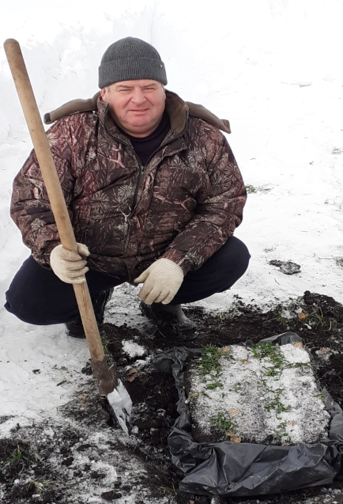
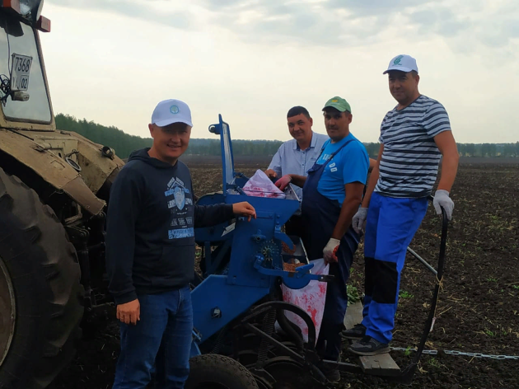
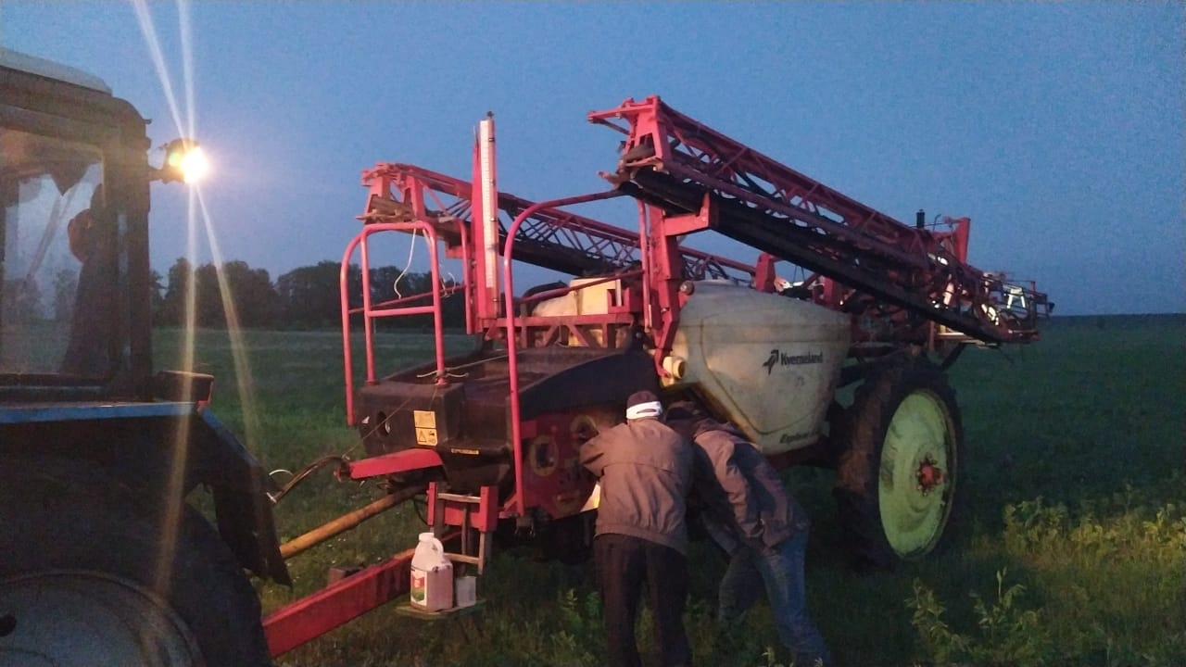
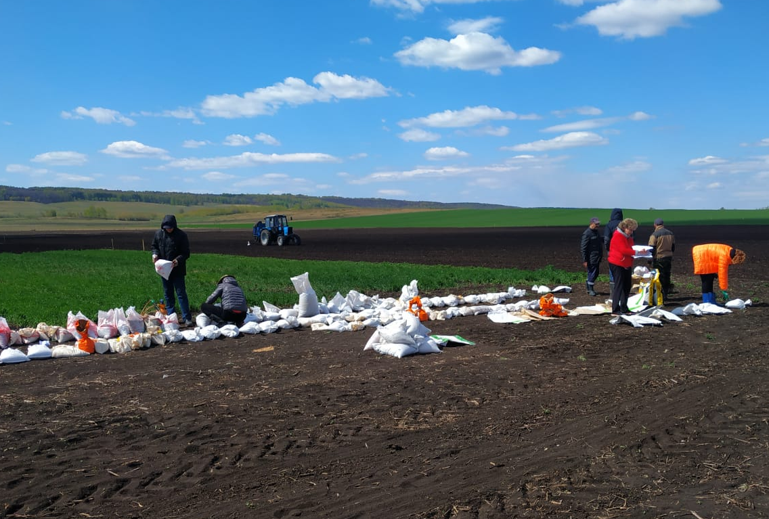
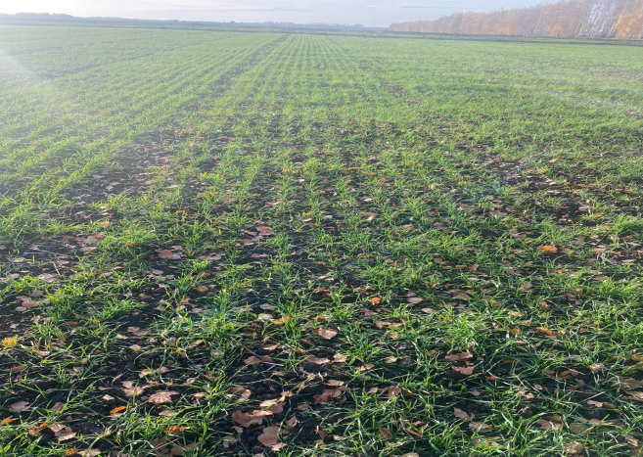
ИНФОРМАЦИЯ ПО ПОДГОТОВКЕ ДЕМОНСТРАЦИОННЫХ ПЛОЩАДОК ПО РАСТЕНИЕВОДСТВУ
В РАМКАХ ЗОНАЛЬНЫХ СЕМИНАРОВ-СОВЕЩАНИЙ «ДЕНЬ ПОЛЯ 2022»
Составляющие семинаров | Зианчуринский район А7-Агро РБ, агропромышленный колледж | Благоварский район «Благоварский ППЗ» | Янаульский район ООО «Юлдаш»
Демонстрационные посевы сортов и гибридов сельскохозяйственных культур | 150 | 250 | 150
Производственные опыты, ед. | 15 | 15 | 15
Отбор монолитов
Закладка мелкоделяночных опытов | Закладка производственных опытов | Сортировка посевного материала | Всходы на мелкоделяночных опытах

Slide 40
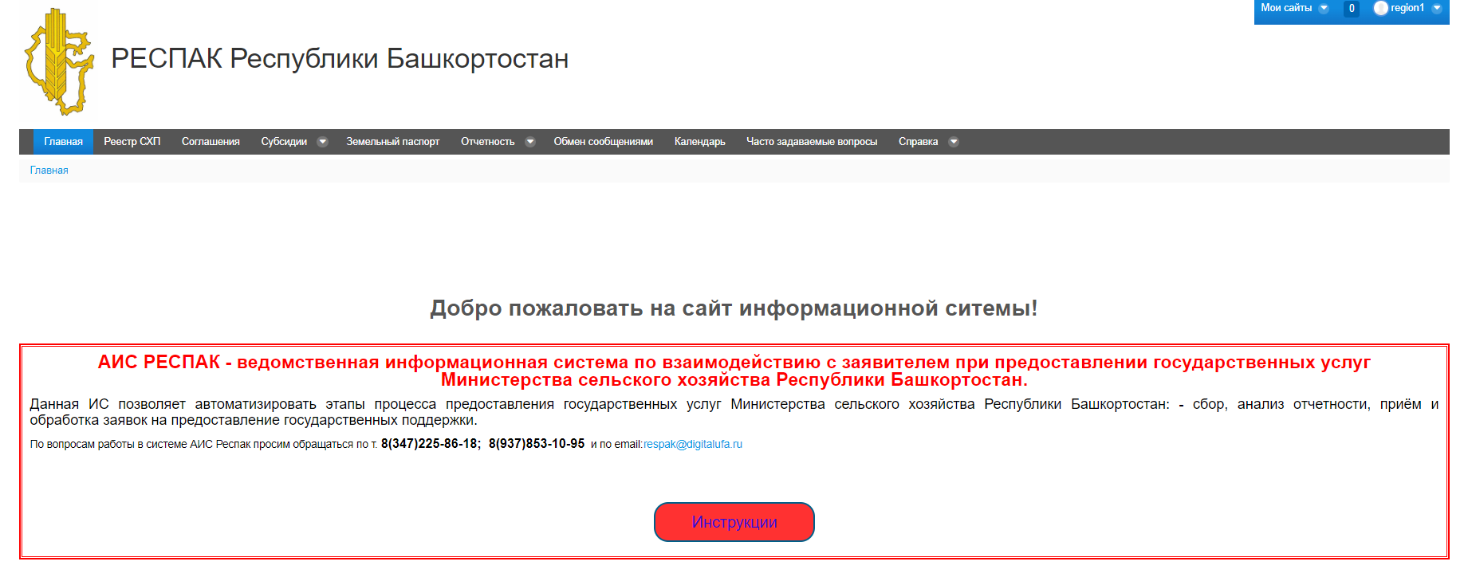
Цифровые технологии в 2022 году
ГОСУДАРСТВЕННАЯ ИНФОРМАЦИОННАЯ АВТОМАТИЗИРОВАННАЯ СИСТЕМА
«РЕСПАК АПК» РБ
АгроСемЭксперт 2.0
Система сбора и обобщения сведений о количестве и качестве семенного фонда сельскохозяйственных культур.
ФЕДЕРАЛЬНАЯ ГОСУДАРСТВЕННАЯ СИСТЕМА ПРОСЛЕЖИВАЕМОСТИ ПЕСТИЦИДОВ И АГРОХИМИКАТОВ
ФЕДЕРАЛЬНАЯ ГОСУДАРСТВЕННАЯ ИНФОРМАЦИОНННАЯ СИСТЕМА ПРОСЛЕЖИВАЕМОСТИ ЗЕРНА
Информационная система Центра оценки качества зерна
Информационная система Россельхознадзора

Slide 41
МИНИСТЕРСТВО СЕЛЬСКОГО ХОЗЯЙСТВА
РЕСПУБЛИКИ БАШКОРТОСТАН
Зональная агрономическая
конференция по проведению
весенних полевых работ в 2022 году

Slide 42
МИНИСТЕРСТВО СЕЛЬСКОГО ХОЗЯЙСТВА
РЕСПУБЛИКИ БАШКОРТОСТАН
Обеспеченность и готовность техники
к весенним полевым работам 2022 года
ХАНТИМИРОВ
ФИЛЮС ФАЙРУЗОВИЧ
НАЧАЛЬНИК ОТДЕЛА МЕХАНИЗАЦИИ, ЭЛЕКТРИФИКАЦИИ И ОХРАНЫ ТРУДА МСХ РБ

Slide 43
ПРИОБРЕТЕНИЕ СЕЛЬСКОХОЗЯЙСТВЕННОЙ ТЕХНИКИ 2011 - 2021 ГОДЫ
Год | Количество, ед. |  | На сумму, млрд. руб.
 | Всего | в т.ч. импортной
2011 | 2 980 | 389 | 2,9
2012 | 3 590 | 436 | 3,9
2013 | 3 721 | 405 | 4,6
2014 | 2 620 | 301 | 4,1
2015 | 2 145 | 202 | 2,8
2016 | 2 185 | 176 | 3,5
2017 | 2 058 | 278 | 3,7
2018 | 1 966 | 233 | 4,2
2019 | 2 820 | 336 | 6,5
2020 | 3 607 | 484 | 10,1
2021 | 3 444 | 605 | 12,0
ИТОГО | 31 136 | 3 845 | 58,3
План закупки техники до 2024 года согласно указу Главы РБ от 23.09.2019 г. № 310:
- тракторы с посевными и почво-обрабатывающими машинами – 3000 ед.
(600 ед. в год);
- зерноуборочные комбайны – 1200 ед., (240 ед. в год);
- кормоуборочные комбайны – 250 ед., (50 ед. в год).
Виды техники | План на 2021 год | Факт 2021г. | % выполнения
Тракторы | 600 | 527 | 88
Зерноуборочные комбайны | 240 | 258 | 108
Самоходные кормоуборочные комбайны | 50 | 50 | 100
Сеялки и посевные комплексы | 300 | 337 | 112
Почвообрабатыва-ющие машины и орудия | 400 | 537 | 134
Объем закупок на 100 га пашни 2017-2021 годы
тыс. руб.

Slide 44
ПРИОБРЕТЕНИЕ ОСНОВНЫХ ВИДОВ ТЕХНИКИ И ОБОРУДОВАНИЯ В 2021 ГОДУ, единиц
Районы | Приобретено всего на сумму, тыс. руб. | Тракторы | Выполнение соглашения, % | Зерноуборочные комбайны | Выполнение соглашения, %
Янаульский | 251 170 | 13 | 144 | 6 | 200
Татышлинский | 181 900 | 8 | 57 | 12 | 240
Бураевский | 175 887 | 12 | 133 | 6 | 86
Иглинский | 88 546 | 5 | 71 | 3 | 100
Калтасинский | 84 083 | 5 | 45 | 4 | 80
Балтачевский | 77 200 | 8 | 62 | 5 | 71
Караидельский | 55 671 | 2 | 40 | 0 | 0
Бирский | 27 008 | 3 | 23 | 1 | 25
Краснокамский | 22 583 | 5 | 71 | 1 | 33
Мишкинский | 17 292 | 5 | 42 | 0 | 0
Благовещенский | 17 273 | 1 | 20 | 1 | 100
Нуримановский | 12 073 | 5 | 71 | 0 | 0
Архангельский | 6 795 | 2 | 67 | 0 | 0
Аскинский | 650 | 1 | 33 | 0 | 0
По группе районов | 1 018 131 | 75 | 64 | 39 | 80
По РБ | 12 021 268 | 527 | 88 | 258 | 108

Slide 45
ПРИОБРЕТЕНИЕ СЕЛЬСКОХОЗЯЙСТВЕННОЙ ТЕХНИКИ 2017-2021 ГОДЫ
Объем закупок на 100 га пашни, тыс. руб.
По РБ

Slide 46
ПОКАЗАТЕЛИ ТЕХНИЧЕСКОЙ ОСНАЩЕННОСТИ
Износ тракторов, %
(количество выработавших
нормативный срок эксплуатации)
Средний возраст зерноуборочных комбайнов, лет
Энергообеспеченность,
л.с. / 100 га посевной площади
Нуримановский | 55,9
Архангельский | 59,2
Караидельский | 60,1
Калтасинский | 63,1
ПО РБ | 65,7
Янаульский | 65,8
Мишкинский | 68,8
Иглинский | 68,8
Краснокамский | 69,2
Аскинский | 70,8
Бураевский | 71,1
Бирский | 75,4
Благовещенский | 75,9
Балтачевский | 77,7
Татышлинский | 85,3
Иглинский | 8,0
Караидельский | 9,4
Татышлинский | 9,6
Янаульский | 11,6
ПО РБ | 11,7
Краснокамский | 14,1
Бирский | 14,4
Благовещенский | 13,7
Бураевский | 15,0
Балтачевский | 15,5
Нуримановский | 15,7
Мишкинский | 15,7
Архангельский | 18,1
Калтасинский | 24,4
Аскинский | 26,0
Мишкинский | 477
Архангельский | 403
Благовещенский | 300
Аскинский | 268
Татышлинский | 241
Янаульский | 214
По РБ | 176
Караидельский | 174
Иглинский | 163
Нуримановский | 161
Краснокамский | 144
Бирский | 125
Балтачевский | 116
Калтасинский | 111
Бураевский | 96

Slide 47
НАГРУЗКА НА УБОРОЧНЫЕ КОМБАЙНЫ, га/ комбайн
При обмолоте зерновых культур
При уборке на силос и сенаж
По РБ
По РБ

Slide 48
ЛЬГОТНЫЙ ФЕДЕРАЛЬНЫЙ ЛИЗИНГ АО «РОСАГРОЛИЗИНГ»
Реализация программы обновления парка техники в 2019-2021 годах
Год | Подано заявок | Сумма, млн. руб. | Одобрено заявок | Сумма, млн. руб. | Заключено договоров (кол-во техники, ед.) | Сумма, млн. руб. | Поставлено техники, ед. | Сумма, млн. руб.
2019 | 278 | 1 220 | 127 | 692 | 181 | 586 | 177 | 547
2020 | 917 | 4 573 | 492 | 2 702 | 566 | 2 110 | 472 | 1 690
2021 | 561 | 3 960 | 433 | 3 032 | 498 | 2 618 | 408 | 2 108
Приобретение техники по видам
Виды техники | 2019 год, ед. | доля от общей закупки,% | 2020 год, ед. | доля от общей закупки,% | 2021 год, ед. | доля от общей закупки,%
Всего, в т.ч.: | 177 | 6,3 | 472 | 13,1 | 408 | 11,8
тракторы | 24 | 6,0 | 57 | 11,5 | 60 | 11,3
зерноуборочные комбайны | 14 | 7,0 | 52 | 20,0 | 56 | 22,0
самоходные кормоуборочные комбайны | 7 | 13,7 | 13 | 23,6 | 6 | 12,0
сеялки и посевные комплексы | 2 | 0,7 | 16 | 5,2 | 38 | 11,3
почвообрабатывающие машины и орудия | 18 | 5,7 | 41 | 8,5 | 82 | 15,3
АКЦИЯ «ПРОДЛЕВАЕМ КАНИКУЛЫ» (действует до 28.02.2022 г.) | Ставка удорожания - от 3% Скидка по программе 1432 – 10% Срок - до 8 лет, Аванс - от 0% Отсрочка по основному долгу - до 1.09.2022 г. Гарантийное обеспечение не требуется

Slide 49
ПОСТАВКА ТЕХНИКИ НА УСЛОВИЯХ ЛИЗИНГА В 2021 ГОДУ
млн. руб.
Рейтинг по АО «Росагролизинг»
(заключено договоров на поставку)
Рейтинг по коммерческим лизинговым компаниям
(получено техники)
По РБ
Бураевский |  | 106,0
Татышлинский |  | 103,0
Краснокамский |  | 21,1
Бирский |  | 18,9
Нуримановский |  | 17,2
Балтачевский |  | 12,5
Иглинский |  | 11,9
Янаульский |  | 11,4
Караидельский |  | 8,2
Калтасинский |  | 2,0
Архангельский |  | 0,9
Аскинский |  | 0
Благовещенский |  | 0
Мишкинский |  | 0
ПО РБ | 2021 | 2 618
 | 2020 | 2 110
Иглинский |  | 85,2
Бураевский |  | 59,2
Благовещенский |  | 12,5
Татышлинский |  | 11,6
Балтачевский |  | 4,4
Караидельский |  | 4,1
Архангельский |  | 0
Аскинский |  | 0
Бирский |  | 0
Калтасинский |  | 0
Краснокамский |  | 0
Мишкинский |  | 0
Нуримановский |  | 0
Янаульский |  | 0
ПО РБ | 2021 | 1 600
 | 2020 | 715

Slide 50
ЛЬГОТНЫЙ ЛИЗИНГ ВЫСОКОТЕХНОЛОГИЧНОГО ОБОРУДОВАНИЯ
ДЛЯ ЭКСПОРТЕРОВ СЕЛЬХОЗПРОДУКЦИИ
Потенциальные участники: экспортоориентированныЕ ПРЕДПРИЯТИя – сельхозтоваропроизводители и юр. лица, осуществляющие производство, переработку, реализацию, а также перевалку и хранение продукции АПК на экспорт (Постановление Правительства Рф от 7 августа 2021 года №1313) | УСЛОВИЯ ЛИЗИНГА: Ставка удорожания - от 0% Срок лизинга - до 8 лет Аванс - от 25 до 49% Гарантийное обеспечение не требуется Удешевление до 45% на российское оборудование и до 25% на зарубежное за счет субсидирования лизингодателей
Предмет лизинга – новое высокотехнологичное оборудование и техника, для производства, переработки и реализации сельхозпродукции.
Обязательное требование к лизингополучателям – ежегодное наращивание не менее, чем на 5 % объема экспорта продукции АПК в течение 4 лет с момента ввода предмета лизинга в эксплуатацию.

Slide 51
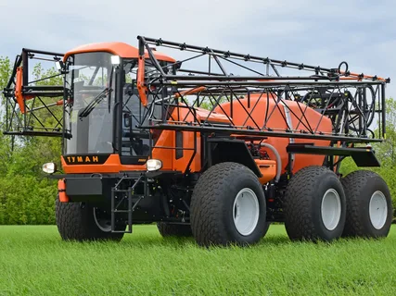
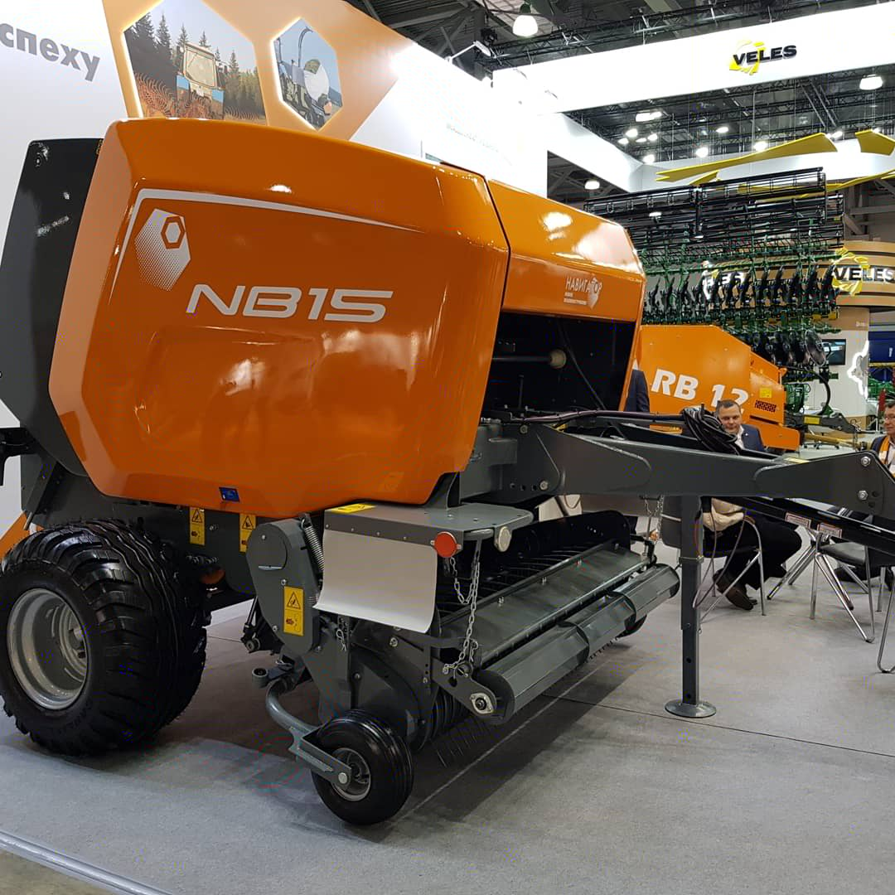
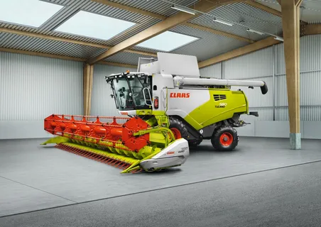
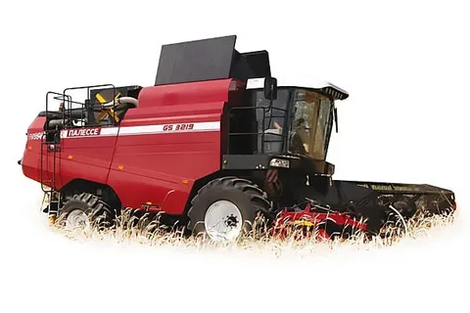
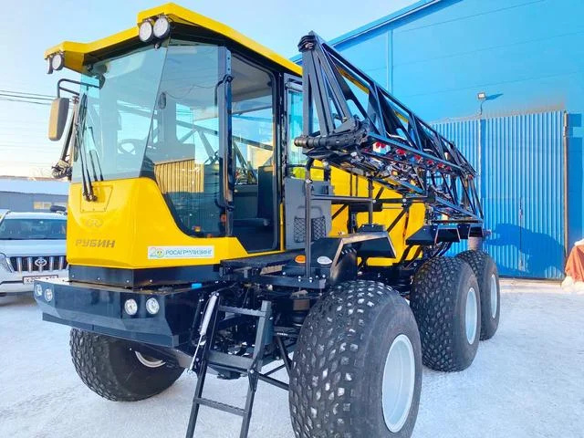
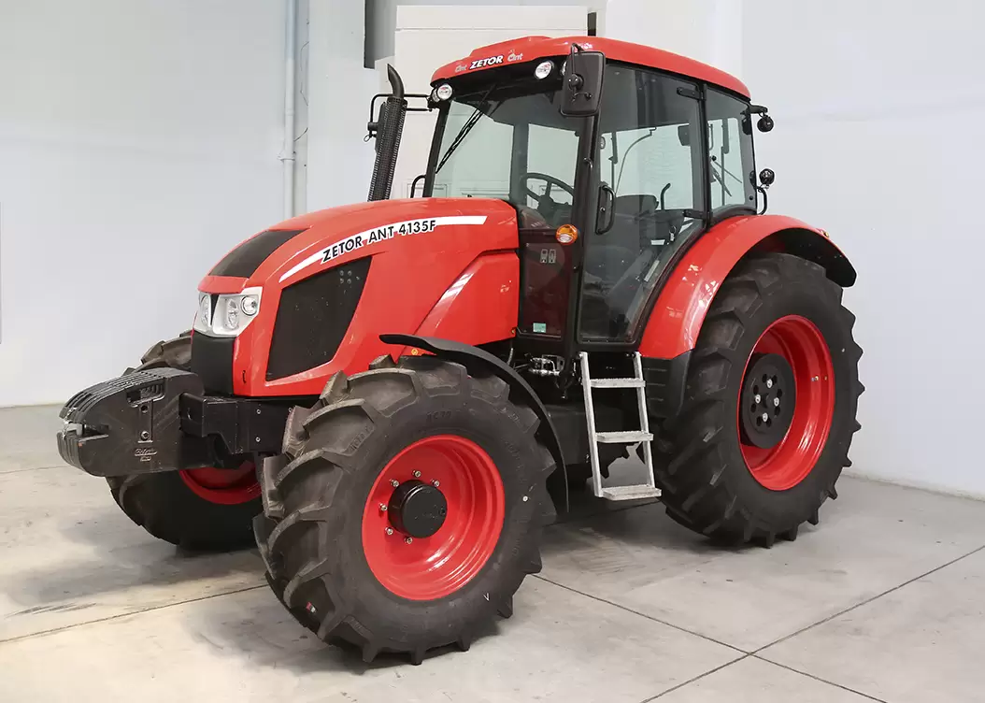
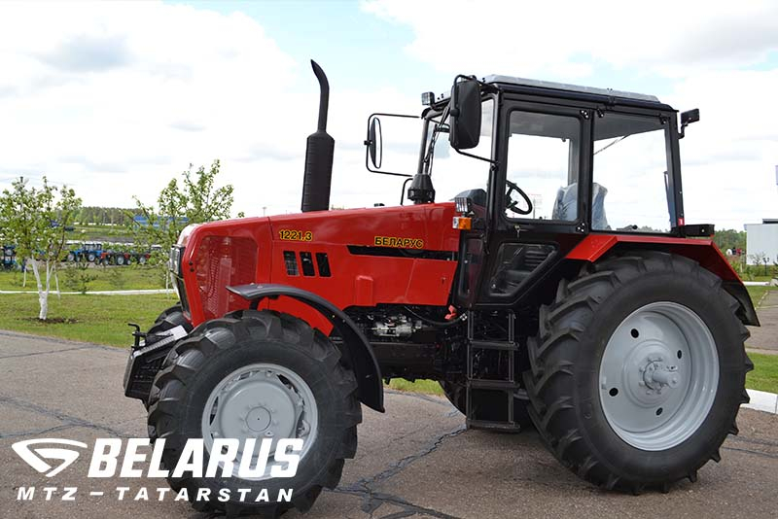
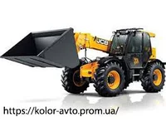
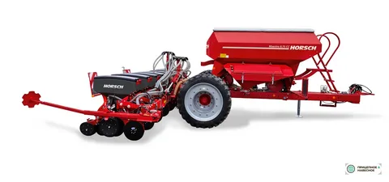
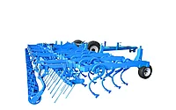
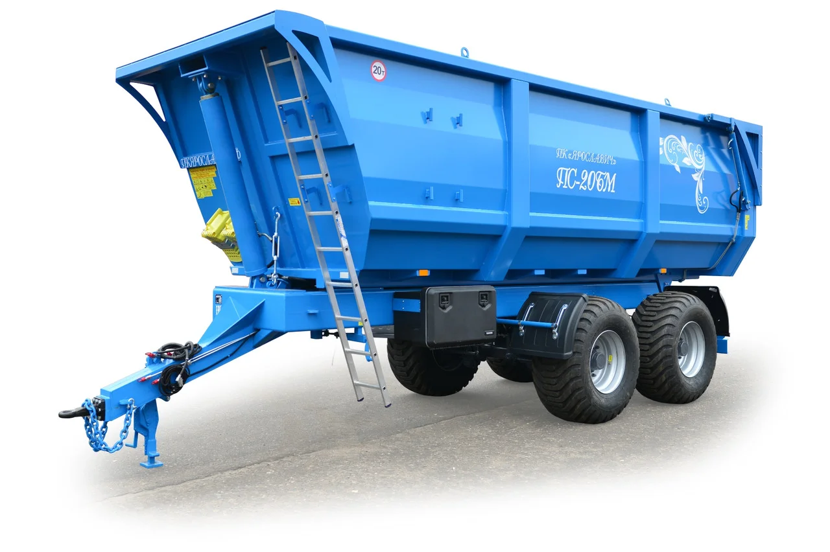
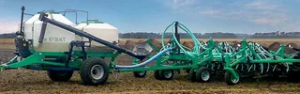
ДИЛЕРЫ АГЕНТЫ-ПРЕДСТАВИТЕЛИ АО РОСАГРОЛИЗИНГ В РБ
ООО «РИК-Агро» | Опрыскиватели-разбрасыватели самоходные ТУМАН
ООО АГРОДОМ «АРТЕМИДА» | Техника для заготовки сена производства ООО «Навигатор НМ», г. Пермь
ЗАО «ЕВРОПЕЙСКАЯ АГРОТЕХНИКА-УФА» | Зерноуборочные комбайны Tucano
ООО «ПО ТЕХРЕСУРС» | Зерноуборочные комбайны КЗС «Полесье», самоходные опрыскиватели Рубин, тракторы ANT Zetor, тракторы «Беларус» производства ООО «ТПК МТЗ Татарстан»
ООО «МАТРИКС УНИВЕРСАЛ» | Культиваторы, дисковые бороны HORSCH, посевные машины HORSCH Maestro; Pronto, Телескопические погрузчики JCB
ООО «НОВЫЕ ТЕХНОЛОГИИ» | Полуприцепы самосвальные ПС/ПСП; Культиваторы полуприцепные КБМ; Агрегаты дисковые комбинированные
ООО «АГРОТЕХНИКА» | Посевные комплексы «Кузбасс», «Томь», Полуприцепы самосвальные ПС/ПСП; Культиваторы полуприцепные КБМ; Агрегаты дисковые комбинированные

Slide 52
ВЗАИМОРАСЧЕТЫ С АО «РОСАГРОЛИЗИНГ»
Район | Хозяйство | Задолженность на 14.01.22, руб.
Архангельский | КФХ Швейкиной Н.И. | 2 398 404
ПЛАНОВЫЕ ПЛАТЕЖИ В 1 КВАРТАЛЕ 2021 ГОДА
Район | Хозяйство | Сумма, тыс. руб.
Архангельский | КФХ Сабитов | 37
Балтачевский | ООО Агро Профи, ООО Луч, КФХ Сафин | 308
Бирский | КФХ Иксанова, КФХ Усубян | 878
Благовещенский | ООО Агрофирма Успех | 89
Бураевский | КФХ Арсланов, ИП Батталов, КФХ Габдуллина, КФХ Файзрахманова, КФХ Гайфутдинова, ООО СХП Ленина, ООО СП Колос, ООО Урожай, | 3 027
Иглинский | ООО Агротех, ООО Калтымановский, КФХ Мизюк, КФХ Рашитов | 1 763
Калтасинский | КФХ Путилов, КФХ Шуматбаев | 115
Караидельский | КФХ Гумиров, ИП Хайлатыпов | 335
Краснокамский | СПК ПЗ Алга, КФХ Искандаров, ООО Кармановский рыбхоз, КФХ Муртазин, ООО Раздолье, КФХ Юсупов | 2 261
Мишкинский | КФХ Кштаев | 195
Нуримановский | ООО Экосалат | 423
Татышлинский | СПК Агро-танып, СПК Амирова, КФХ Балагутдинова, ООО Дэмен, СПК и ООО им.Крупской, ООО Колос, ООО Урал | 4 863
Янаульский | ООО Агро М, СПК Восток, СХПК Дружба | 2 029

Slide 53
СОГЛАШЕНИЯ О ПРЕДОСТАВЛЕНИИ ДОПОЛНИТЕЛЬНЫХ СКИДОК
ДЛЯ СЕЛЬХОЗТОВАРОПРОИЗВОДИТЕЛЕЙ РЕСПУБЛИКИ НА 2022 ГОД
№ п/п | Предприятия- изготовители | Виды техники | Размер скидки, %
1 | АО «Петербургский тракторный завод» | ТРАКТОРЫ СЕМЕЙСТВА «КИРОВЕЦ» + запасные части | 5
2 | ОАО «Гомсельмаш», Республика Беларусь | ЗЕРНОУБОРОЧНЫЕ КОМБАЙНЫ «ПОЛЕСЬЕ» + запасные части; ЗЕРНОУБОРОЧНЫЕ КОМБАЙНЫ НА ГАЗОМОТОРНОМ ТОПЛИВЕ | 10 14
3 | ОАО «Минский тракторный завод» | ТРАКТОРЫ СЕМЕЙСТВА «БЕЛАРУС» производства ООО «ТПК МТЗ-Татарстан», г. Елабуга | 5
4 | ООО КЗ «Ростсельмаш» | ТРАКТОРЫ, ЗЕРНО-, КОРМОУБОРОЧНЫЕ КОМБАЙНЫ, САМОХОДНЫЕ КОСИЛКИ | 5

Slide 54
РАСПОРЯЖЕНИЕ ПРАВИТЕЛЬСТВА РЕСПУБЛИКИ БАШКОРТОСТАН
ОТ 4 ОКТЯБРЯ 2021 ГОДА № 915-Р
Сроки завершения подготовки сельскохозяйственной техники к весенним полевым работам 2022 года:
Тракторные сцепки, бороны, катки | 1 февраля
Почвообрабатывающие и посевные машины | 20 марта
Тракторы, участвующие в весенне-полевых работах | 1 апреля
Тракторные прицепы, разбрасыватели минеральных удобрений, опрыскиватели, машины для полива | 1 апреля
Срок прохождения технического осмотра тракторов, участвующих в весенне-полевых работах | 15 апреля
Получен допуск к работе тракторов на 15 апреля 2021 года - 74%

Slide 55
ТЕХНИЧЕСКАЯ ГОТОВНОСТЬ ТРАКТОРОВ, ПОЧВООБРАБАТЫВАЮЩИХ
И ПОСЕВНЫХ МАШИН НА 1.02.2022 ГОДА
Районы | Тракторы |  |  |  |  | Посевные машины |  |  | Культиваторы
 | Наличие, ед. | Исправно, ед. | % готов-ности | Отре-монти-ровано, ед. | Выполнение плана,% | Наличие, ед. | Исправно, ед. | % готов- ности | Наличие, ед. | Исправно, ед. | % готов-ности
Архангельский | 50 | 42 | 84 | 9 | 113 | 11 | 11 | 100 | 14 | 14 | 100
Аскинский | 50 | 41 | 82 | 2 | 10 | 26 | 24 | 92 | 18 | 18 | 100
Балтачевский | 204 | 202 | 99 | 42 | 58 | 101 | 101 | 100 | 98 | 98 | 100
Бирский | 129 | 94 | 73 | 15 | 43 | 70 | 58 | 83 | 71 | 70 | 99
Благовещенский | 116 | 100 | 86 | 25 | 44 | 35 | 35 | 100 | 25 | 25 | 100
Бураевский | 176 | 173 | 98 | 37 | 93 | 119 | 105 | 88 | 110 | 104 | 95
Иглинский | 141 | 106 | 75 | 5 | 25 | 51 | 50 | 98 | 79 | 79 | 100
Калтасинский | 129 | 104 | 81 | 26 | 144 | 59 | 48 | 81 | 54 | 46 | 85
Караидельский | 145 | 92 | 63 | 32 | 97 | 62 | 54 | 87 | 46 | 42 | 91
Краснокамский | 177 | 171 | 97 | 67 | 100 | 78 | 76 | 97 | 61 | 61 | 100
Мишкинский | 141 | 119 | 84 | 31 | 44 | 82 | 60 | 73 | 58 | 42 | 72
Нуримановский | 94 | 73 | 78 | 2 | 18 | 26 | 25 | 96 | 27 | 25 | 93
Татышлинский | 315 | 226 | 72 | 107 | 103 | 258 | 209 | 81 | 178 | 163 | 92
Янаульский | 263 | 163 | 62 | 50 | 94 | 134 | 113 | 84 | 124 | 101 | 81
По группе районов | 2 130 | 1 706 | 80 | 450 | 73 | 1 112 | 969 | 87 | 963 | 888 | 92
По РБ | 14 675 | 11 905 | 81 | 2 243 | 86 | 9 110 | 7 342 | 81 | 6 220 | 5 314 | 85

Slide 56
АССОЦИАЦИЯ РЕМОНТНО-ОБСЛУЖИВАЮЩИХ ПРЕДПРИЯТИЙ
АПК РЕСПУБЛИКИ БАШКОРТОСТАН
В составе Ассоциации – 56 предприятий технического сервиса
Исполнительный директор - Зайнуллин Рустам Хабибович
Тел.: 8-917-459-96-00, e-mail: Apkrb2017@mail.ru
Сайт Ассоциации: http://remont-agro.ru/
ЦЕНТР РЕАГИРОВАНИЯ ПРИ ОТКАЗАХ ТЕХНИКИ
ВО ВРЕМЯ ВЕСЕННИХ ПОЛЕВЫХ РАБОТ
Принимается информация (фотографии деталей) для оказания помощи с участием республиканских предприятий:
поиск новых запасных частей, определение поставщиков;
организация ремонта, изготовления, восстановления изношенных деталей, узлов и агрегатов;
организация стендовых проверок, регулировок и обкатки агрегатов.

Slide 57
НЕСЧАСТНЫЕ СЛУЧАИ СО СМЕРТЕЛЬНЫМ ИСХОДОМ (УЧЕТНЫЕ)
НА ПРЕДПРИЯТИЯХ АПК РБ ЗА 2021 ГОД
№ п/п | Наименование района | Кол-во случ. | Наименование хозяйства
1 | Бураевский | 1 | ИП Габдуллин Данис Фанисович (на фермера произошло опрокидывание сепарирующей машины)
2 | Шаранский | 1 | ООО «Шаранагрогаз» (тракторист совершил опрокидывание трактора и погиб)
3 | Чишминский | 1 | Чишминское отделение ГУСП МТС «Центральная» (тракторист погиб в результате опрокидывания трактора)
Итого |  | 3 | За 2020 г. – 8
Расследование не завершено |  | 2 | ООО «Уфагормолзавод» (в рейсе произошло смертельное ДТП) АО «Башспирт» (водитель обнаружен без признаков жизни)

Slide 58
НЕСЧАСТНЫЕ СЛУЧАИ С ТЯЖЕЛЫМ ИСХОДОМ (УЧЕТНЫЕ)
НА ПРЕДПРИЯТИЯХ АПК РБ ЗА 2021 ГОД
№ п/п | Наименование района | Кол-во случ. | Наименование хозяйства
1 | Кармаскалинский | 1 | ООО «Кармаскалинский элеватор» (слесарь при спуске с вагона упал на рельсы)
2 | Ермекеевский | 1 | ООО «Северная Нива Башкирия» (при перегоне скота был затоптан животновод)
3 | Бакалинский | 1 | ООО «Агро Ресурс» (при разборе ЗАВ конструкция упала на голову разнорабочего)
4 | Аургазинский | 1 | СПК «Дружба» (на животновода при перегоне скота напал бык)
5 | Учалинский | 1 | ООО «Учалинский хлебзавод» (при переливе в емкость горячее масло попало на ноги кондитера)
6 | Благоварский | 1 | ООО «Башкирская мясная компания» (водитель залез на работающий кормовоз и получил травму ноги вентилятором)
7 | Миякинский | 1 | СПК «Урал» (комбайнер для устранения забития механизма привода жатки дернул за приводной ремень, в результате кисти рук зажало между ремнем и шкивом)
8 | Мелеузовский | 1 | ООО Птицекомплекс «Урал» Мелеузовский район (слесарь при проведении ремонтных работ ленточного транспортера получил травму кисти)
Итого |  | 8 | За 2020 г. – 8

Slide 59
ВЫПОЛНЕНИЕ ОСНОВНЫХ ЦЕЛЕВЫХ ИНДИКАТОРОВ ПЛАНА
МЕРОПРИЯТИЙ ПО СНИЖЕНИЮ ТРАВМАТИЗМА В 2021 ГОДУ
Использование средств фонда социального страхования, тыс. руб.
Проведение специальной оценки
условий труда, % к общему
количеству рабочих мест
0
77
По РБ – 24,2 млн. руб.
Целевой индикатор – 50 млн. руб.
По РБ – 92 %
Целевой индикатор – 100 %

Slide 60
ПЕРВОСТЕПЕННЫЕ ЗАДАЧИ ТЕХНИЧЕСКОЙ МОДЕРНИЗАЦИИ
направленные на рост производительности и наращивание производства сельхозпродукции
- Сохранение темпов обновления парка техники в объеме 12-14 млрд. рублей ежегодно;
- Закупаемая техника должна отвечать агротехническим требованиям почвозащитной системы земледелия, технологиям влагосбережения и повышения плодородия почвы;
- Развитие технического сервиса и производства приоритетных видов техники на базе республиканских предприятий (региональное сельхозмашиностроение);
- Массовое внедрение в сельхозпроизводстве цифровых систем управления, финансово-экономического планирования, учета выполнения механизированных сельскохозяйственных работ и трудоемких процессов в растениеводстве и животноводстве;
- Снижение затрат на используемые при производстве сельхозпродукции энергоресурсы. Использование метана в качестве альтернативного вида топлива. Развитие сельской энергетики. Развитие карбонового земледелия.

Slide 61
МИНИСТЕРСТВО СЕЛЬСКОГО ХОЗЯЙСТВА
РЕСПУБЛИКИ БАШКОРТОСТАН
Зональная агрономическая
конференция по проведению
весенних полевых работ в 2022 году

Slide 62
МИНИСТЕРСТВО СЕЛЬСКОГО ХОЗЯЙСТВА
РЕСПУБЛИКИ БАШКОРТОСТАН
О РАБОТЕ В ЦИФРОВОЙ
ИНФОРМАЦИОННОЙ СИСТЕМЕ
ГИС АИС «РЕСПАК АПК» РБ
Давлетбаева
Ляля Рифмировна
ЗАМЕСТИТЕЛЬ МИНИСТРА
СЕЛЬСКОГО ХОЗЯЙСТВА
РЕСПУБЛИКИ БАШКОРТОСТАН

Slide 63
ГОСУДАРСТВЕННАЯ ИНФОРМАЦИОННАЯ АВТОМАТИЗИРОВАННАЯ СИСТЕМА
«РЕСПАК АПК» РБ
В системе работают 54 района
2431 пользователей зарегистрировано
из них 2013 пользователей СХП

Slide 64
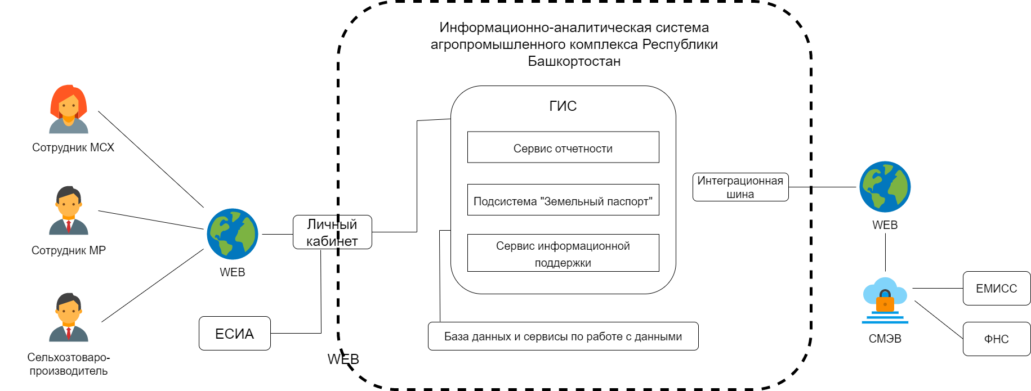
ГОСУДАРСТВЕННАЯ ИНФОРМАЦИОННАЯ АВТОМАТИЗИРОВАННАЯ СИСТЕМА
«РЕСПАК АПК» РБ
Архитектура системы

Slide 65
ГОСУДАРСТВЕННАЯ ИНФОРМАЦИОННАЯ АВТОМАТИЗИРОВАННАЯ СИСТЕМА
«РЕСПАК АПК» РБ
Основной функционал системы уровня муниципального района
Отчетность
Земельный паспорт
Животноводство
Отчетность СХП
Растениеводство
единый реестр учета с/х земель (контуров полей)
Племенное животноводство
карточки с/х земель
Районная отчетность
Пищевое производство
инструмент для работы с контурами с/х полей
Экономика
Кадры
Малые формы хозяйствования

Slide 66
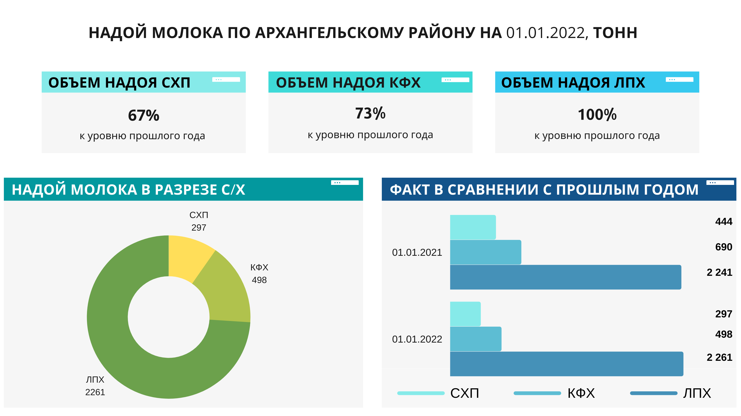
КАК ВИДИТ ОТЧЕТНОСТЬ РАЙОНОВ МСХ

Slide 67
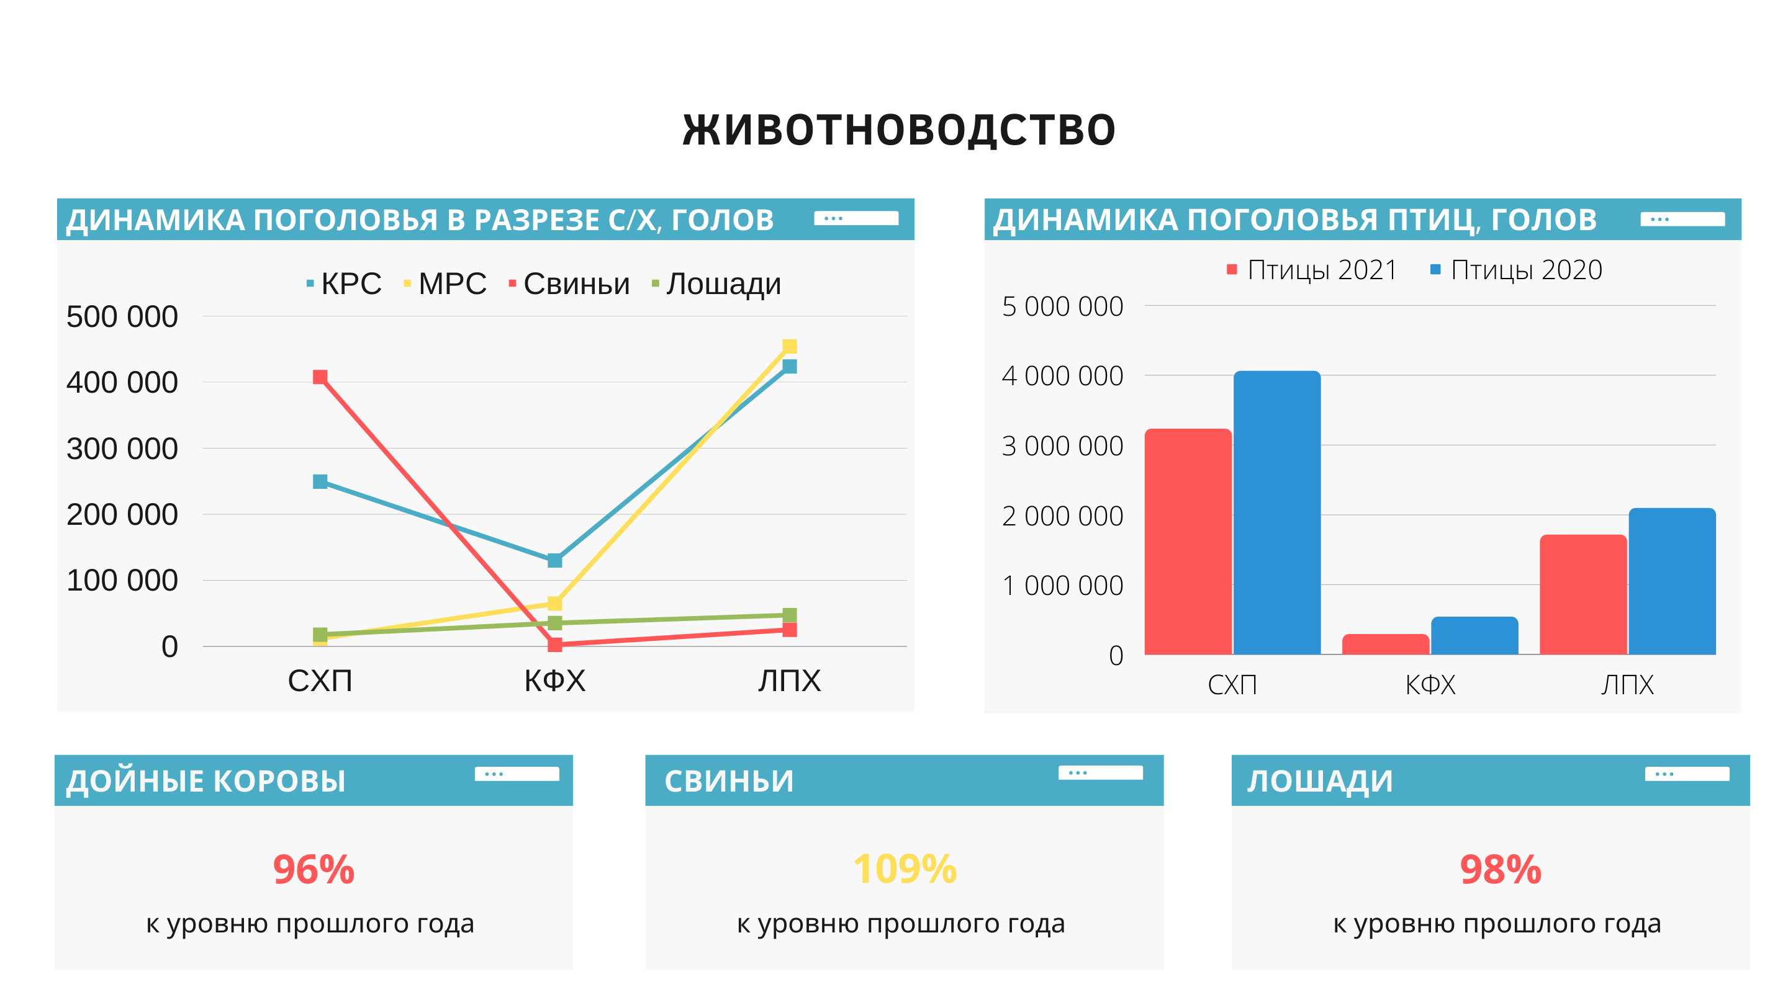
КАК ВИДИТ ОТЧЕТНОСТЬ РАЙОНОВ МСХ

Slide 68
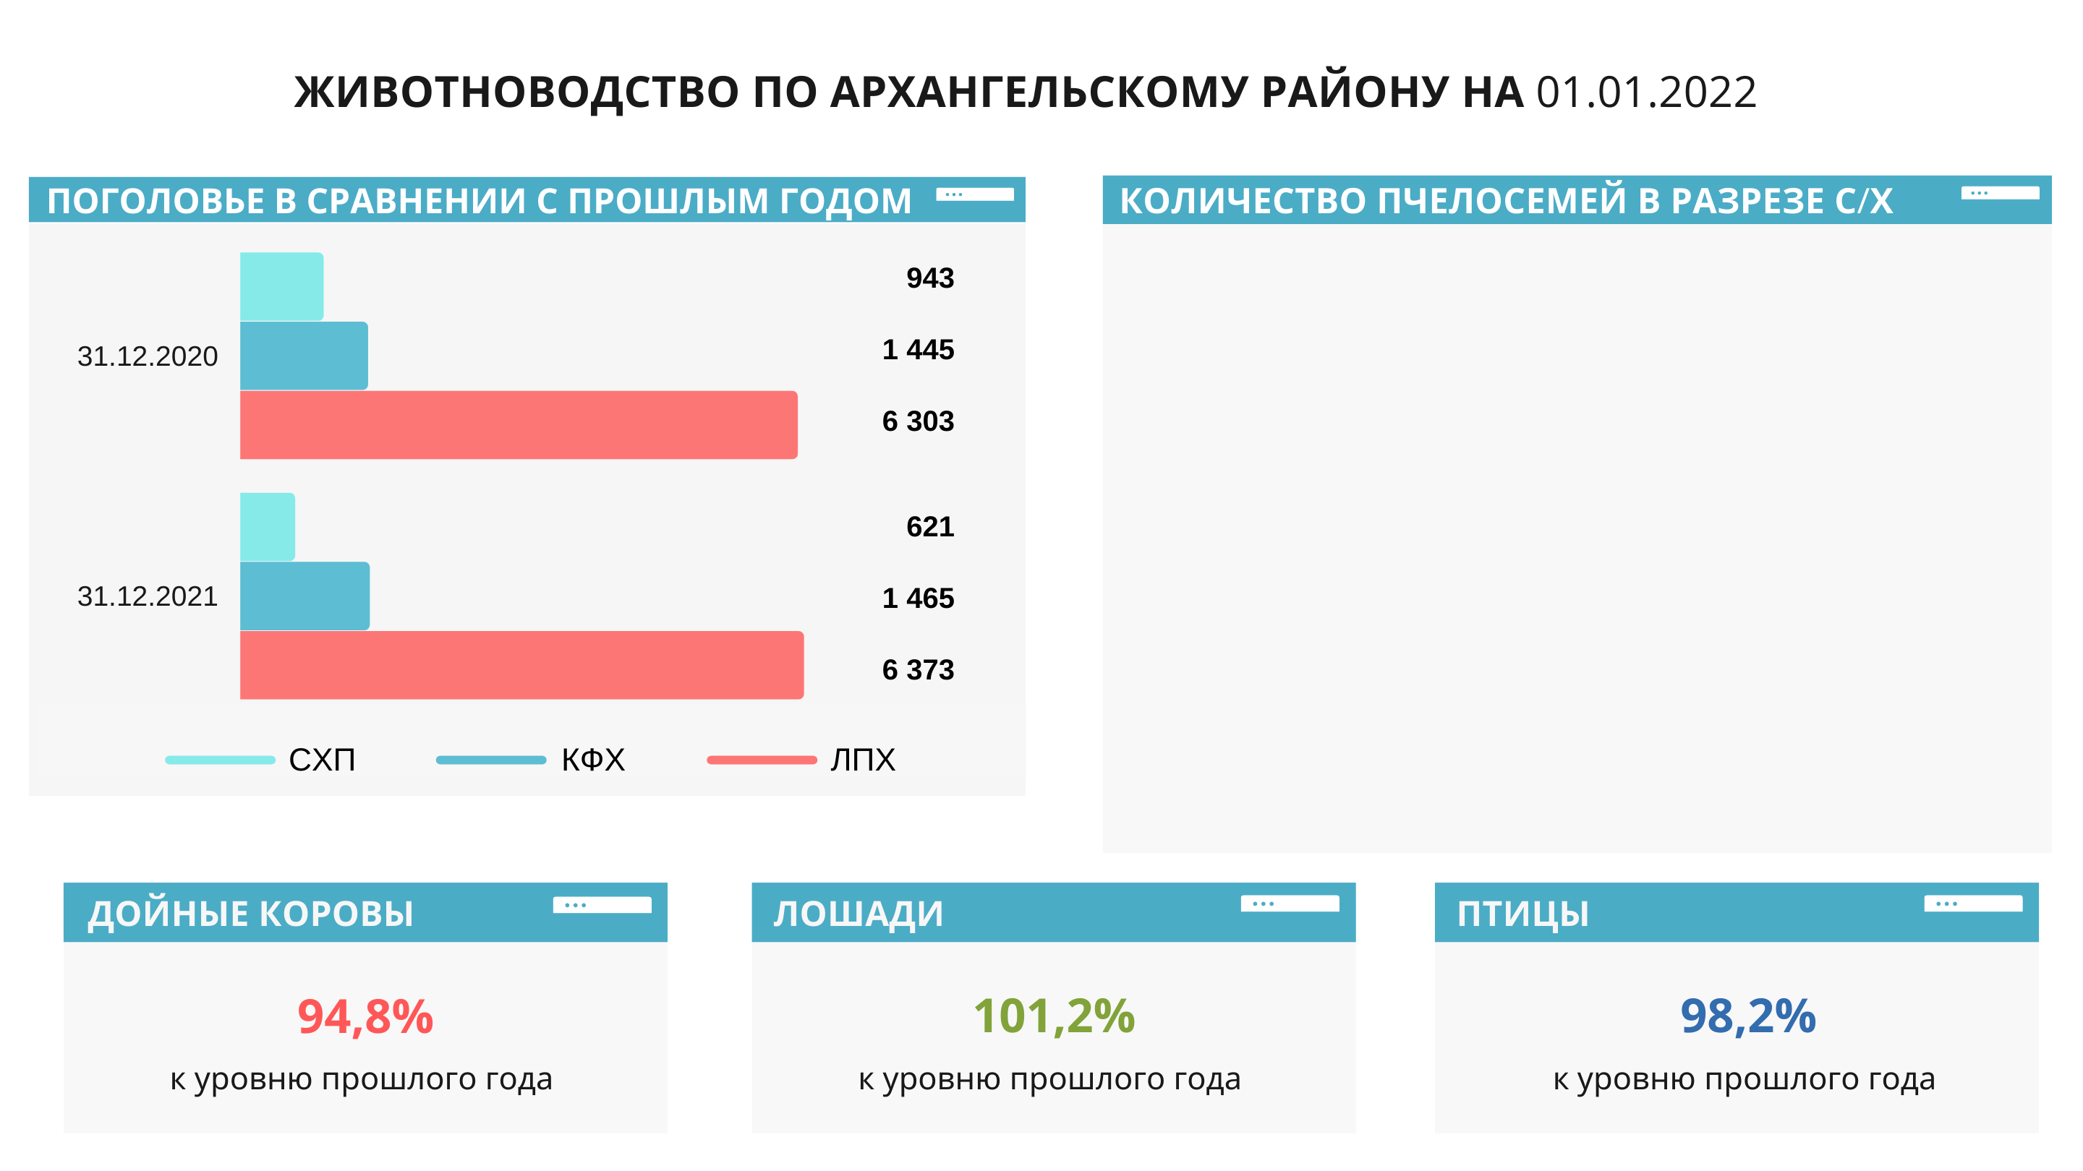
КАК ВИДИТ ОТЧЕТНОСТЬ РАЙОНОВ МСХ

Slide 69
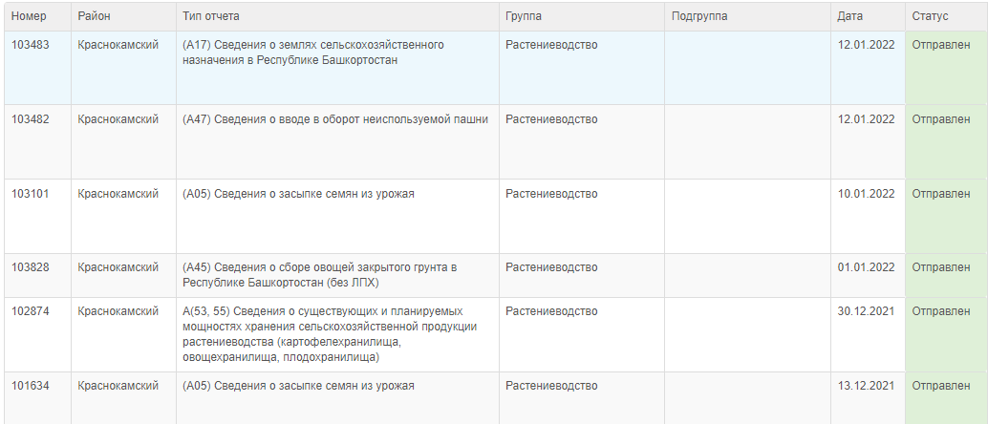
РАСТЕНИЕВОДСТВО
Ежемесячная отчетность районов по формам
На сегодняшний день ежемесячно районами сдается 11 форм отчетности.
В период полевых работ до 30 форм.
В части растениеводства отчеты сдаются 100%

Slide 70
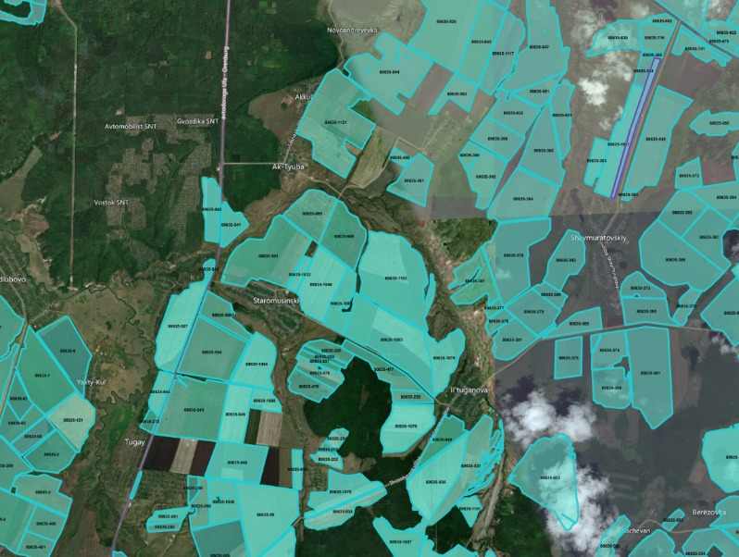
РАСТЕНИЕВОДСТВО
Земельный паспорт
Мониторинг земель сельскохозяйственного
назначения Республики Башкортостан.
Система позволяет вести учет карточек с/x полей по годам.
Данные из системы автоматически передаются в ЕФИС ЗСН
(единая федеральная информационная система о землях сельскохозяйственного назначения).
Площадь сельхозугодий по Республике Башкортостан
из Росреестра составляет 7 млн га.
На сегодня по Республике Башкортостан
оцифровано 3,5 млн га = 50%

Slide 71

РЕЙТИНГ РАЙОНОВ ПО КОЛИЧЕСТВУ ОЦИФРОВАННЫХ ЗЕМЕЛЬ В РЕСПАК
В сравнении с данными из Росреестра, %
Северная степь оцифровано
3416 тыс. га = 48%

Slide 72
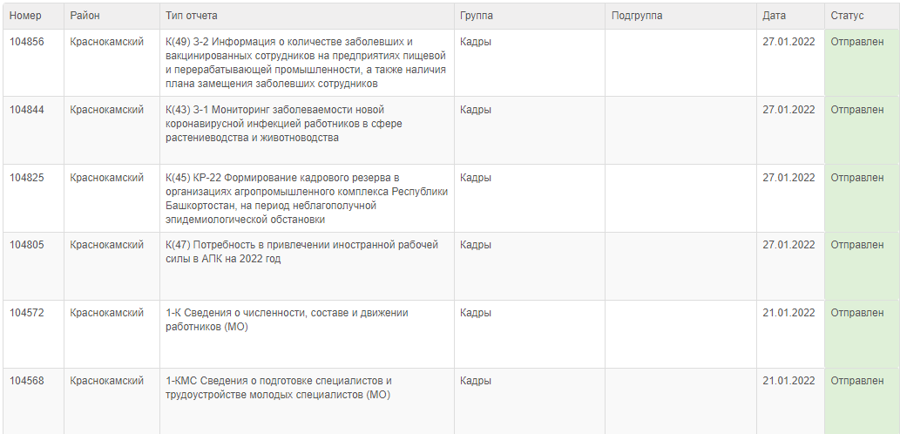
КАДРЫ
Отчетность районов по формам
На сегодняшний день районами сдается
20 форм отчетности

Slide 73
КАДРЫ
Рейтинг районов, не сдавших отчет

Slide 74
КАДРЫ
Рейтинг районов, не сдавших отчет

Slide 75
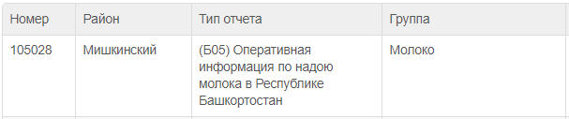
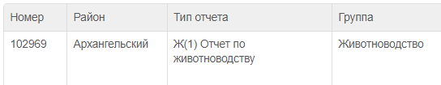
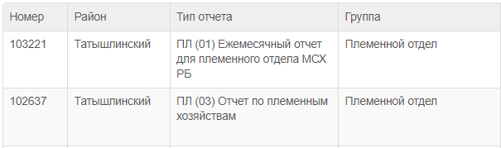
ЖИВОТНОВОДСТВО
Ежемесячная отчетность районов по формам
Краснокамский
Нуримановский
Балтачевский
Аскинский
Бирский
Ежемесячно районами сдается 7 форм отчетности

Slide 76
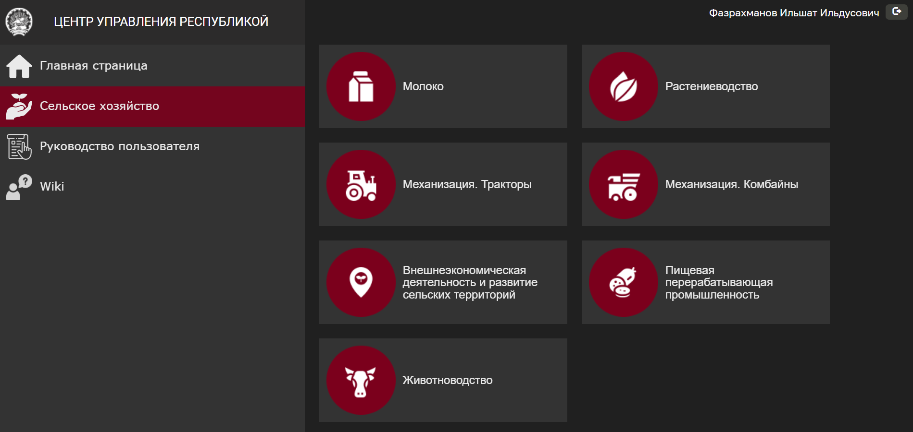
ЦЕНТР УПРАВЛЕНИЯ РЕСПУБЛИКОЙ (ЦУР)
Данные из системы ежедневно отображаются в Администрации Главы РБ

Slide 77
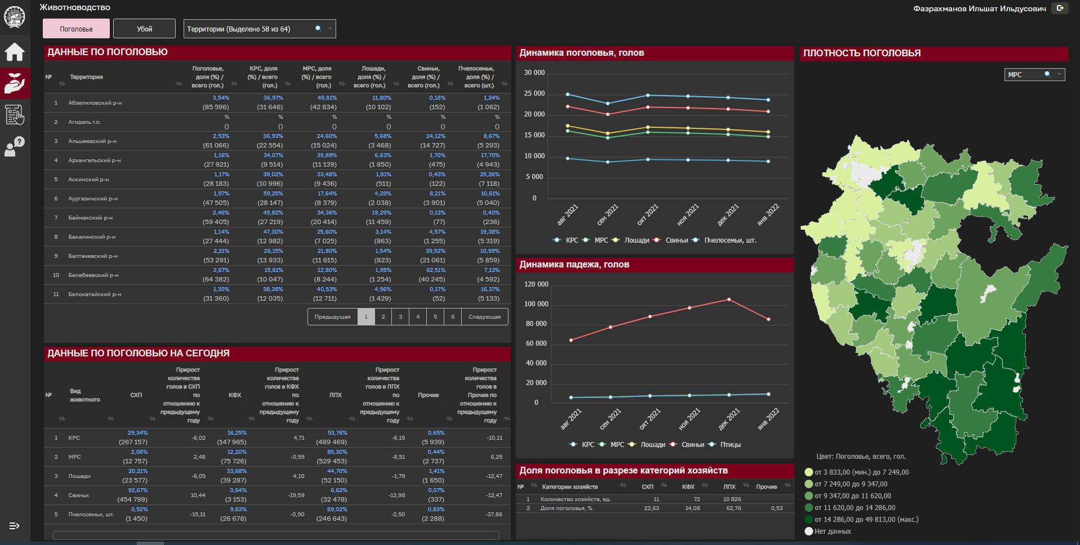
ЦУР: ПРИМЕР отображения данных по животноводству

Slide 78
ГОСУДАРСТВЕННАЯ ИНФОРМАЦИОННАЯ АВТОМАТИЗИРОВАННАЯ СИСТЕМА
«РЕСПАК АПК» РБ
Основной функционал системы ПОСЛЕ развития
Отчетность
Районная отчетность
Земельный паспорт
Модуль «Метео-станция»
Модуль «Пчеловод-ство»
Модуль «Земельный паспорт»
Субсидии
Похозяйственная книга
Заявки на субсидии
Отчетность СХП
Сельскохозяй-ственная техника
С/х животные
Управление цифровой трансформацией

Slide 79
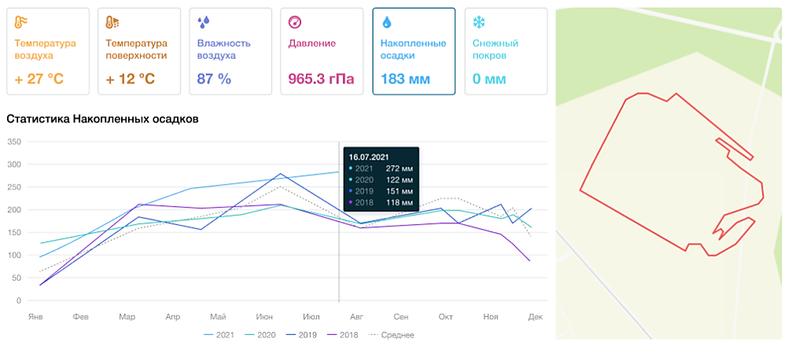

ПОДСИСТЕМА «ЗЕМЕЛЬНЫЙ ПАСПОРТ»
Модуль «Метеостанция»
Модуль решает задачи:
Онлайн мониторинг показателей
Планирование сельскохозяйственных работ согласно состоянию почвы
Прогноз развития посевов
Применение наиболее эффективных способов удобрения почвы
и подбор средств защиты растений

Slide 80
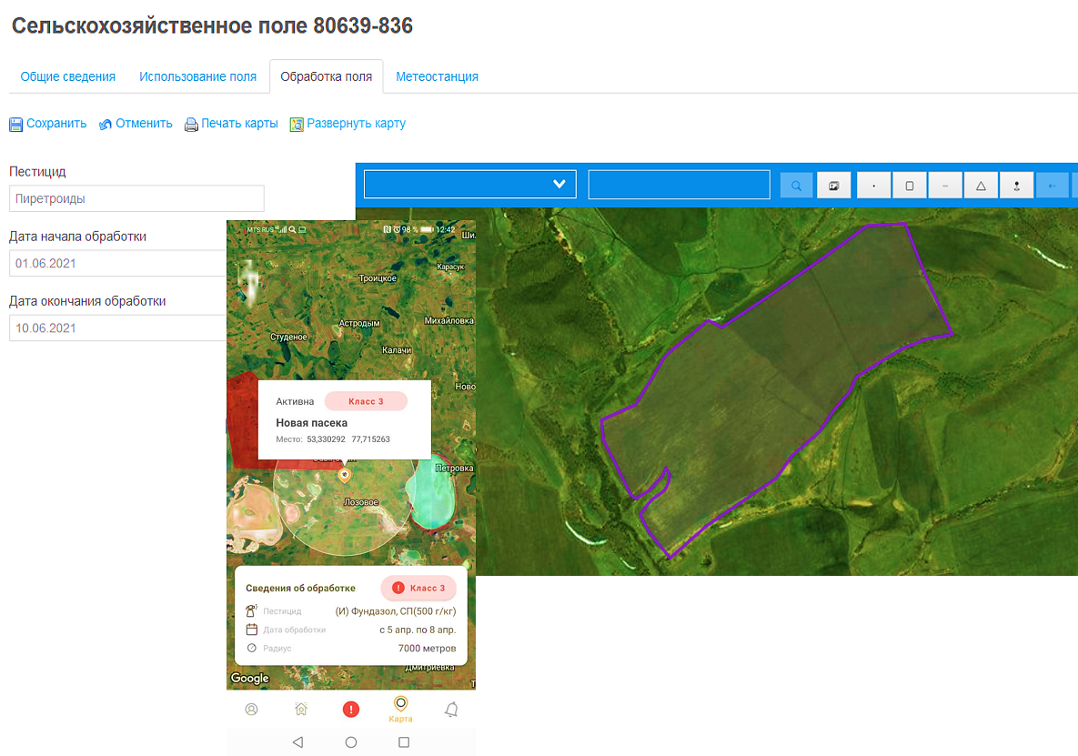
ПОДСИСТЕМА «ЗЕМЕЛЬНЫЙ ПАСПОРТ»
Модуль «Пчеловодство»
Алгоритм работы модуля:
Пчеловод устанавливает пасеку с чипом
Агроном вносит данные по обработке в систему
Пчеловод получает уведомление об обработке в мобильном приложении

Slide 81
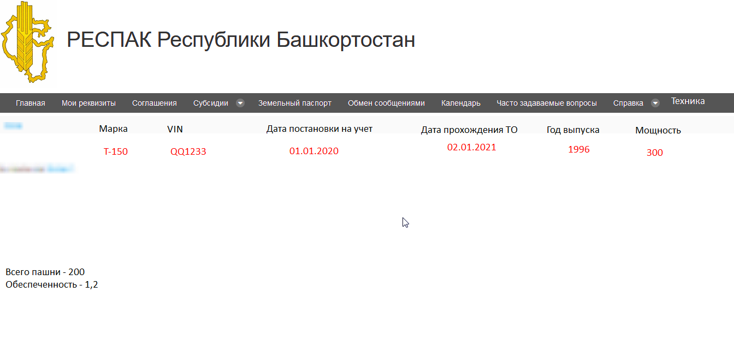
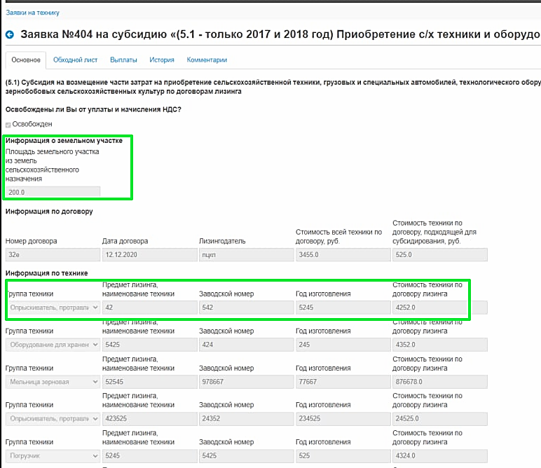
СЕЛЬСКОХОЗЯЙСТВЕННАЯ ТЕХНИКА
Интеграция РЕСПАК и ГИС «Гостехнадзор»
Получение сведений из региональной системы

Slide 82
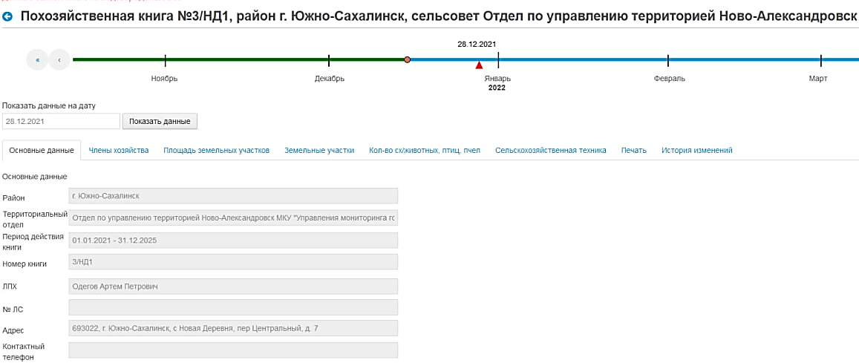
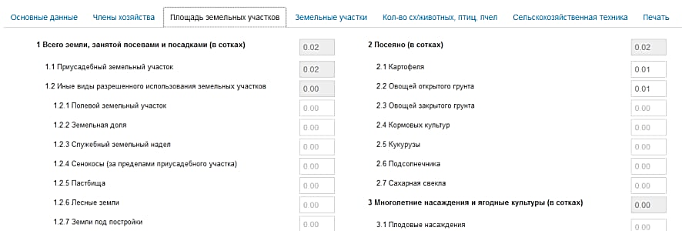
ПОХОЗЯЙСТВЕННАЯ КНИГА
На примере Южно-Сахалинска

Slide 83
ПОДСИСТЕМА «СУБСИДИИ»
Алгоритм электронной подачи документов по мерам господдержки в Респак
Заявка на субсидию
Согласование
заявки с МСХ
Подписание соглашения
Перечисление субсидии
Предоставление отчета согласно соглашению
  СХП прикрепляет документы в личном кабинете
  создает отчетность в системе для получения субсидии
  подписывает ЭЦП пакет документов
  проверка финансовым отделом документов
  проверка отраслевым отделом документов и отчетности СХП
  после одобрения заявки СХП формирует в личном кабинет соглашение с МСХ
  МСХ одобряет соглашение
  оказание господдержки в соответствии с утвержденными порядками предоставления субсидий
  СХП в личном кабинете загружает отчет о выполнении соглашения с МСХ

Slide 84
МИНИСТЕРСТВО СЕЛЬСКОГО ХОЗЯЙСТВА
РЕСПУБЛИКИ БАШКОРТОСТАН
Зональная агрономическая
конференция по проведению
весенних полевых работ в 2022 году

